Slide 1


나를
막아조
구매 관련 고민의 모든 것
이건못참조 이다영 김나은 김성호 여도희 유지원

Slide 2





기획
설계
구현
개발 배경
스토리보드
유스케이스 다이어그램
요구사항 정의서
클래스 다이어그램
시퀀스 다이어그램
ER 다이어그램
시연
개발 환경
조원 소개 및 소감

Slide 3

기획
01 개발 배경
02 스토리보드
03 유스케이스 다이어그램
04 요구사항 정의서

Slide 4
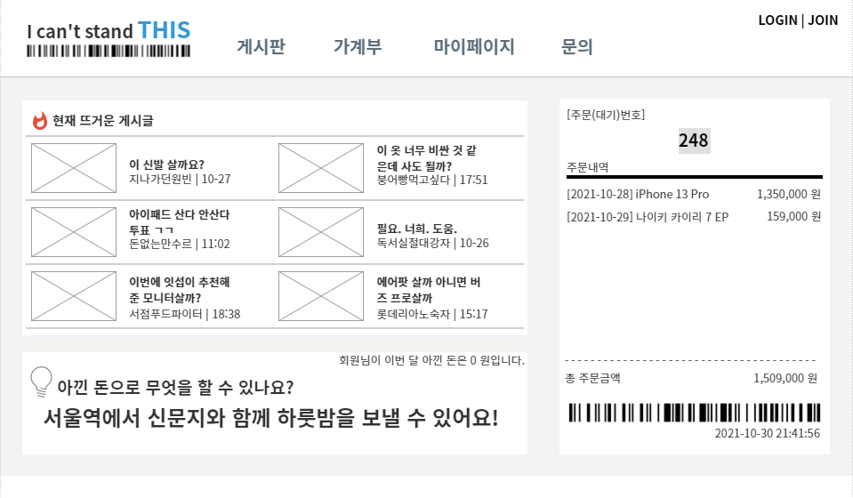
단위 업무 | 메인 - 상단 | 작성자 | 김성호 | 화면 설계
 |  |  |  | 1. 헤더 아래로 스크롤할 시 헤더가 따라오며, 게시판(드롭다운), 가계부, 마이페이지, 문의를 누르면 해당하는 페이지로 이동 2. 로그인 / 회원가입 로그인과 회원가입을 할 수 있는 버튼으로 로그인 시 로그아웃, 쪽지로 버튼이 변경됨 3. 인기 게시글 질문 게시판에서 투표가 진행 중이고 투표 수가 많은 게시글을 표시하며, 썸네일, 제목, 작성자 닉네임, 날짜(시간)가 표시됨 4. 추천 멘트 사용 가능한 예산을 계산, 예산 내에서 할 수 있는 행동을 예산과 함께 멘트로 표시 5. 인기 제품을 구매하여 구매 체크를 한다면 해당하는 날짜, 제품명, (총)가격이 표시
1
2
3
5
4

Slide 5
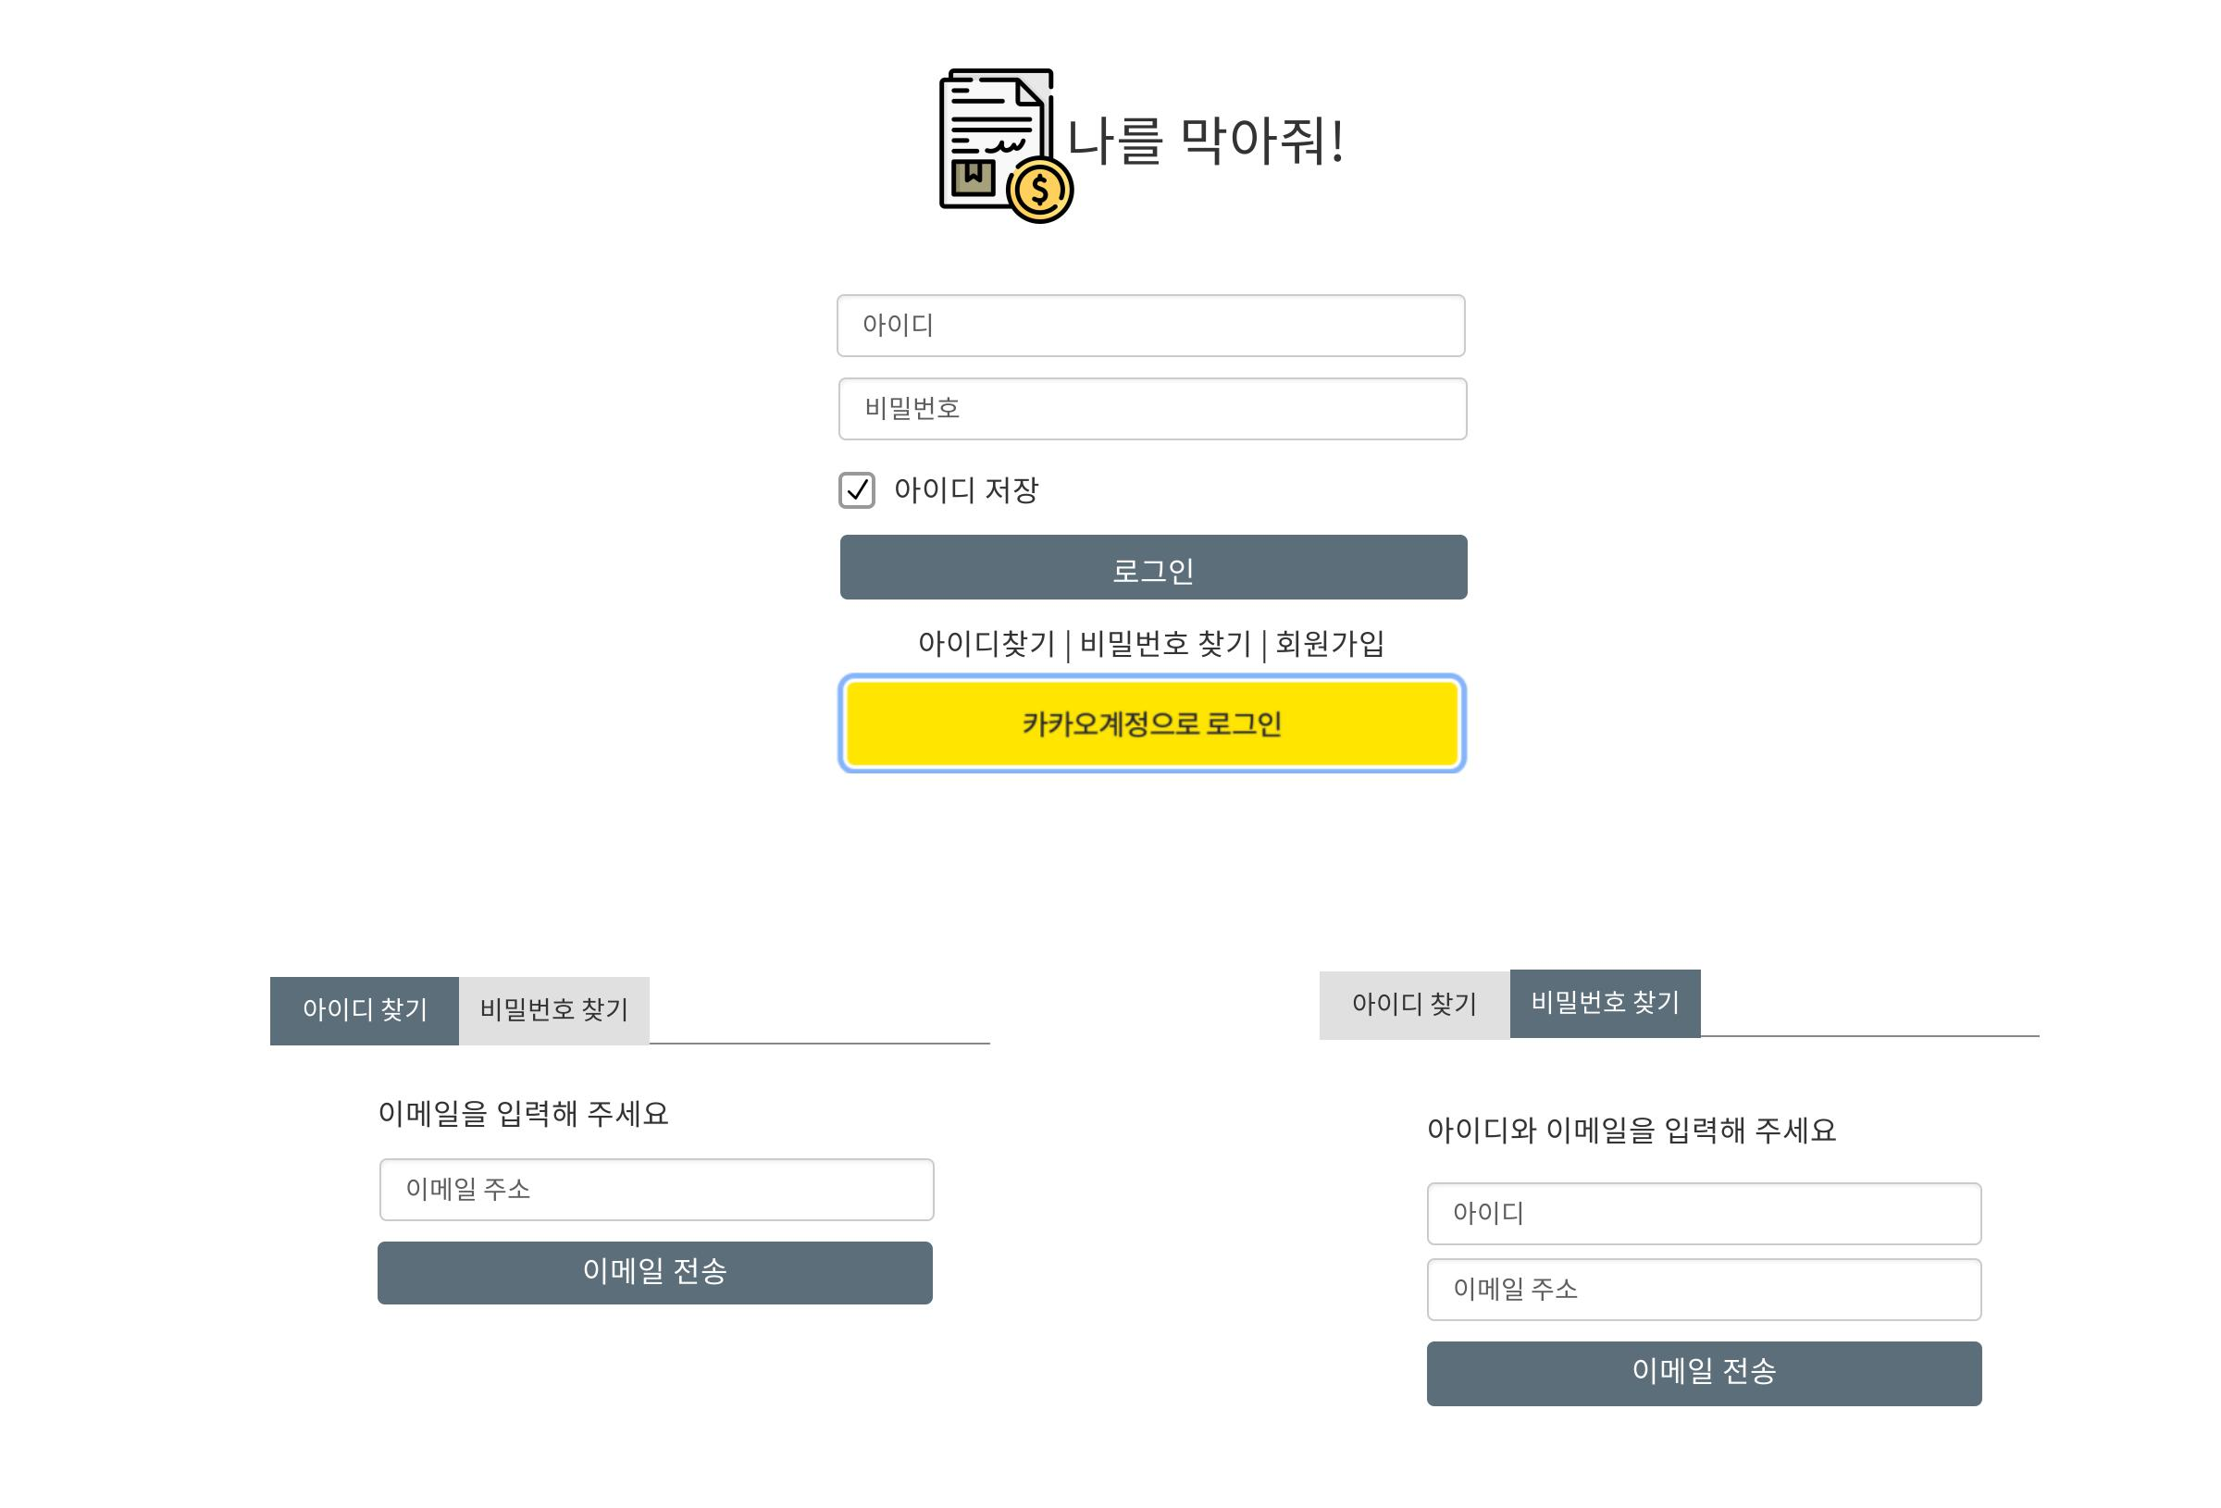
단위 업무 | 로그인 - 로그인 방식, ID/PW 찾기 | 작성자 | 이다영 | 화면 설계
 |  |  |  | 1. 로그인 - 아이디, 비밀번호를 입력하여 로그인 2. 소셜 로그인 - 카카오톡 계정으로 로그인 3.ID/PW 찾기 -회원가입시 등록한 이메일을 활용하여 아이디, 비밀번호 찾기 4.회원가입 -회원가입 페이지로 이동
1
4
2
3

Slide 6
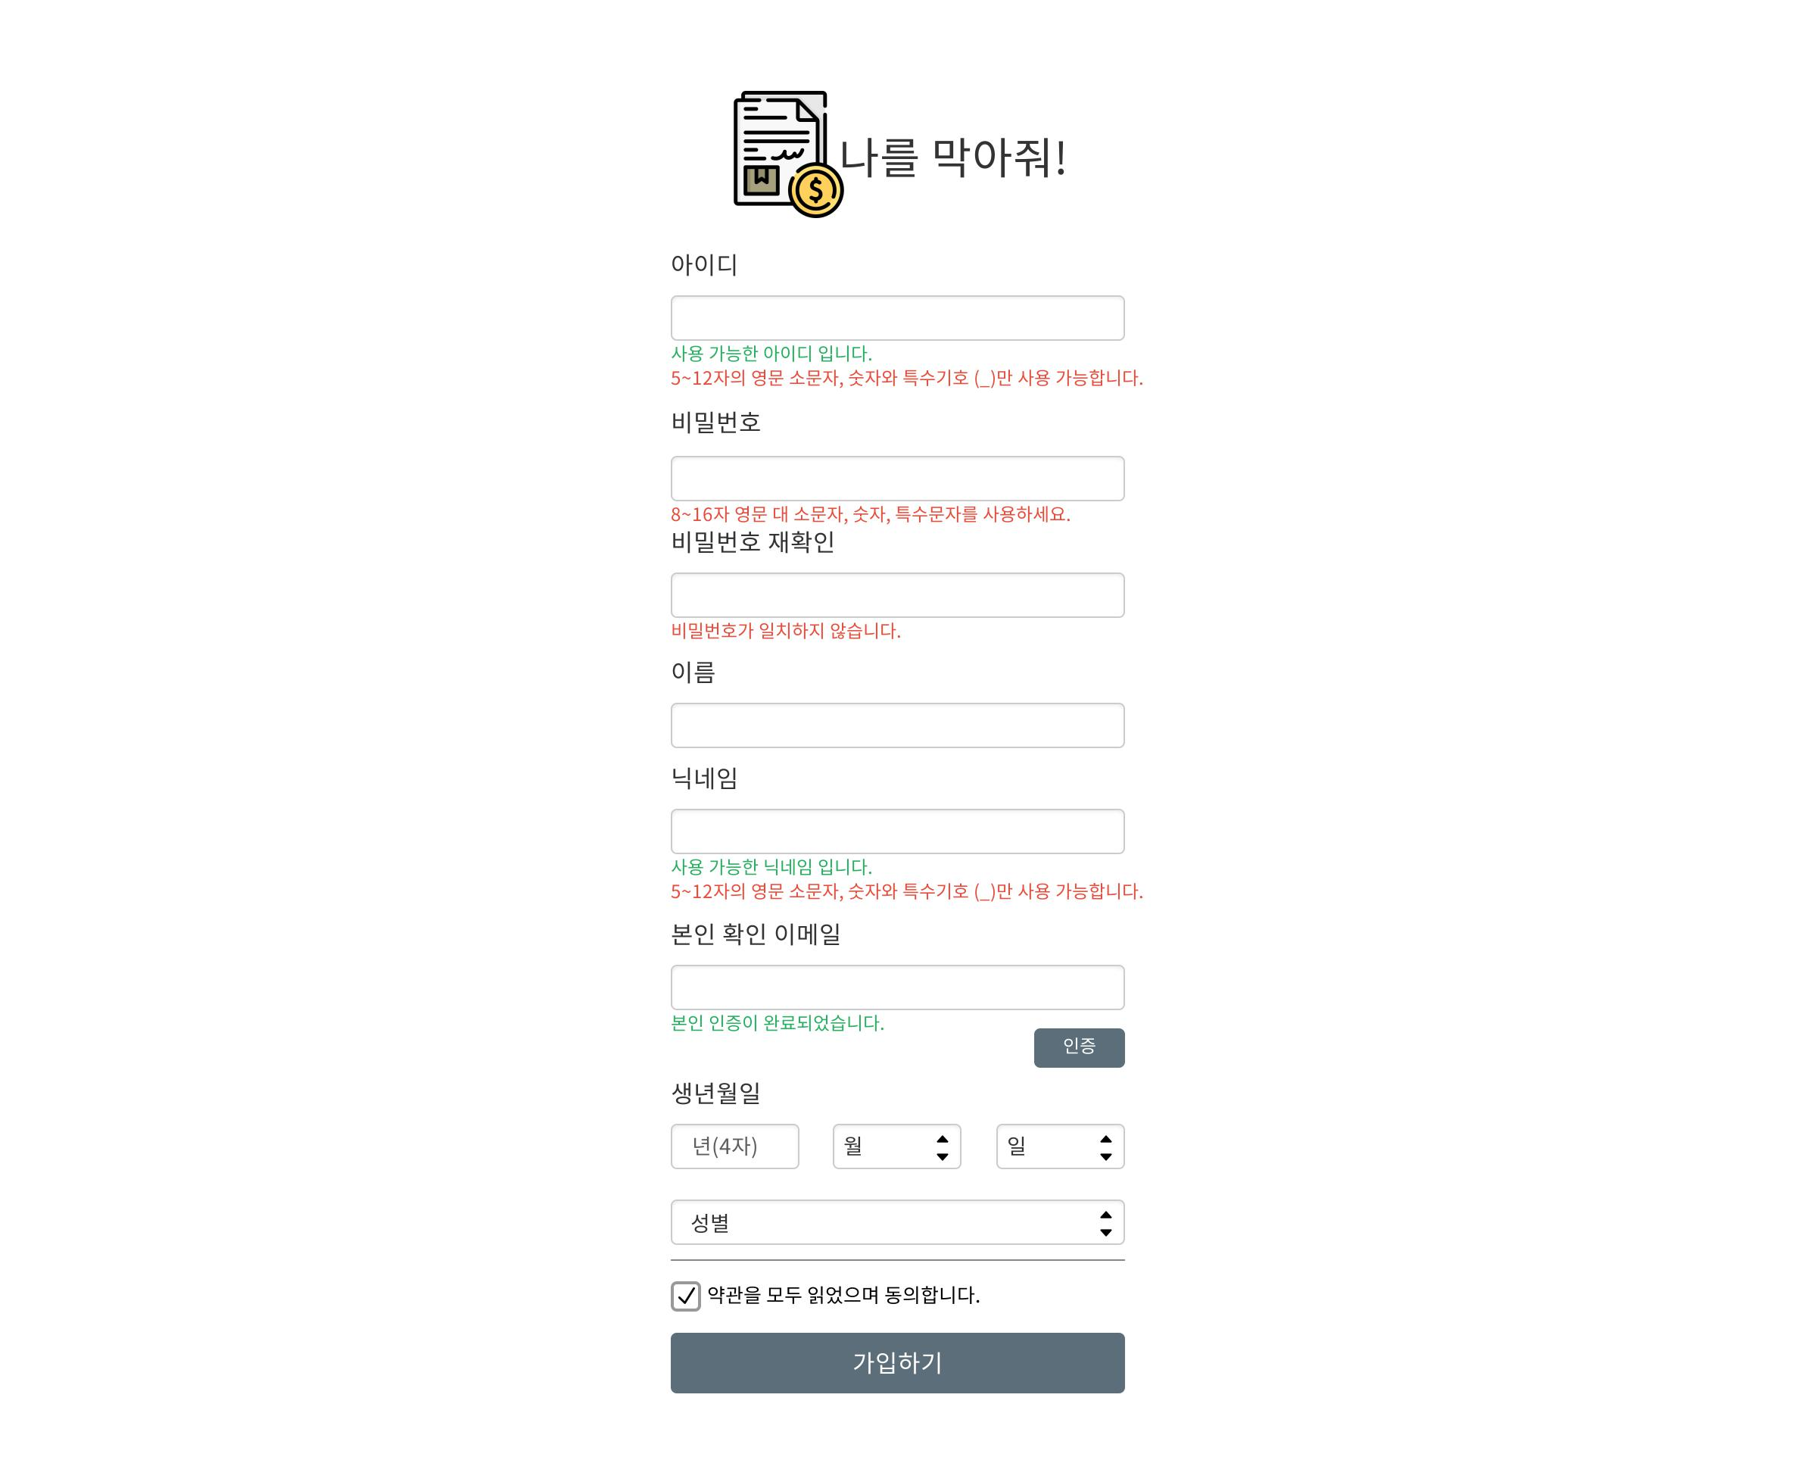
단위 업무 | 회원가입 | 작성자 | 이다영 | 화면 설계
 |  |  |  | 1.회원가입 정보 입력 -아이디, 비밀번호, 이름, 닉네임, 이메일, 생년월일, 성별 기재 후 회원가입 2.가입하기 -가입하기 버튼 클릭 시 회원가입 알림 창 -확인 버튼 클릭 시 회원가입 완료 후 로그인 페이지로 이동
1
2

Slide 7
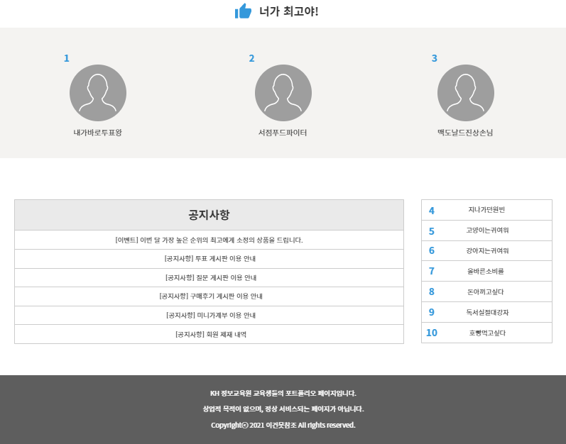
단위 업무 | 메인 - 하단 | 작성자 | 김성호 | 화면 설계
 |  |  |  | 1. 공지사항 가장 최근에 올라온 공지사항 6개를 표 형태로 나열하여 표시 2. 랭킹 질문 투표에서 가장 많은 득점을 한 회원을 1~3위는 크게, 4~10위는 표 형태로 나열하여 표시 3. 푸터 홈페이지에 대한 간략한 설명 표시
2
1
3

Slide 8
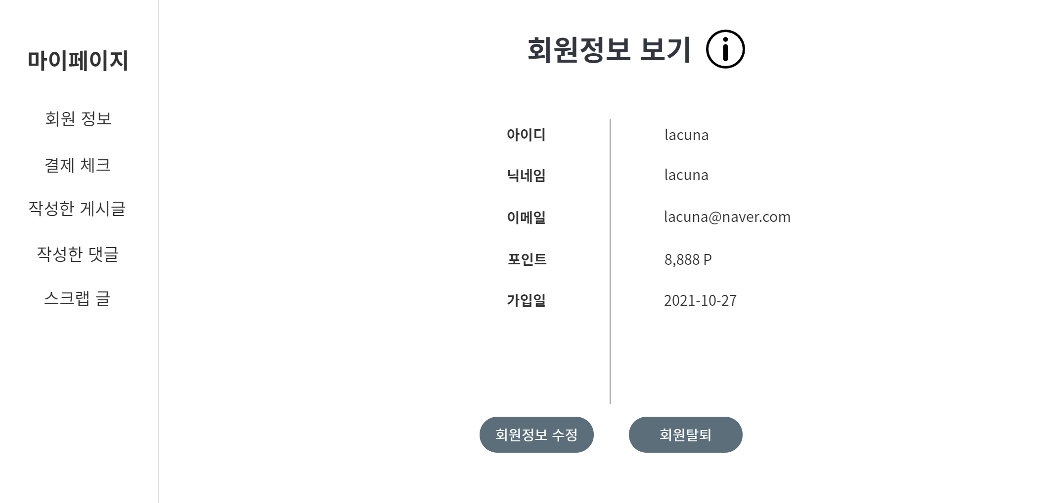
단위 업무 | 마이페이지 – 회원정보 보기 | 작성자 | 유지원 | 화면 설계
 |  |  |  | 1. 회원정보 조회 아이디, 닉네임, 이메일, 포인트, 가입일 등의 상세정보 조회 2. 회원 탈퇴 - 버튼 클릭 시 회원 탈퇴
1
2

Slide 9
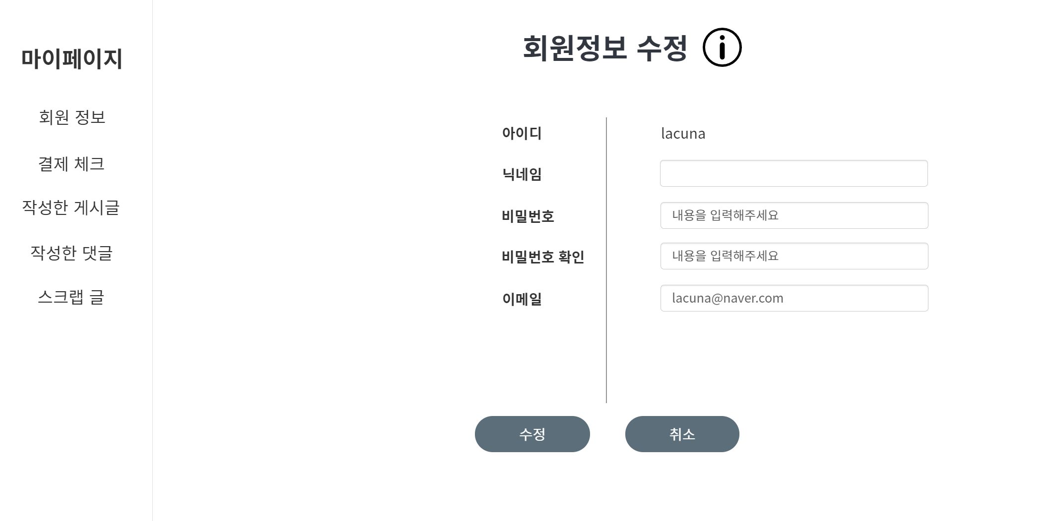
단위 업무 | 마이페이지 – 회원정보 수정 | 작성자 | 유지원 | 화면 설계
 |  |  |  | 1. 회원정보 수정 - 닉네임, 비밀번호, 이메일 수정 가능
1

Slide 10
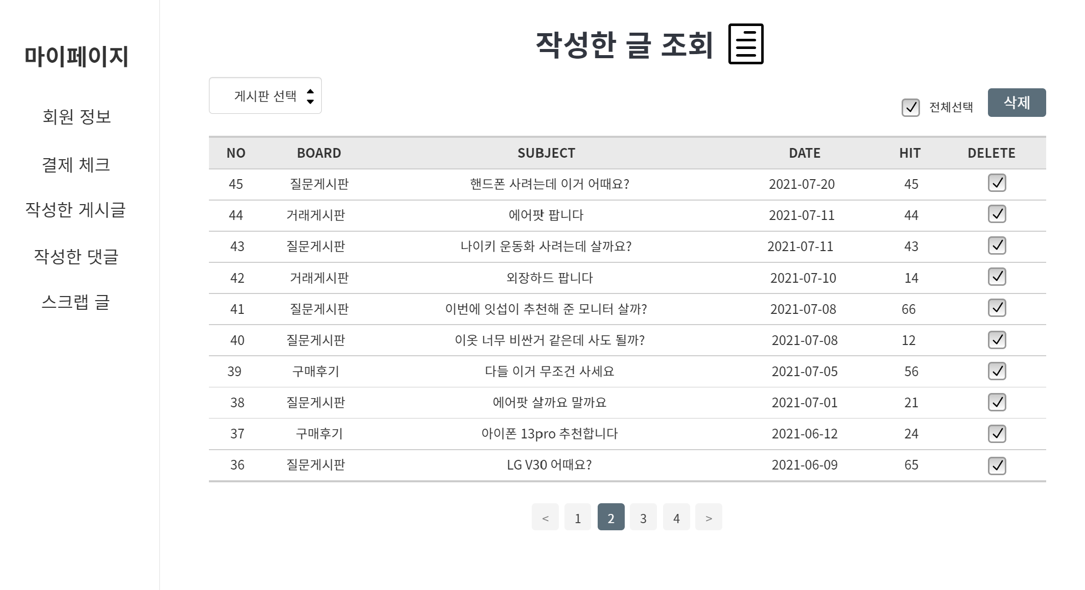
단위 업무 | 마이페이지 – 작성한 글 조회 | 작성자 | 유지원 | 화면 설계
 |  |  |  | 1. 작성한 글 조회 홈페이지에 작성한 글 전체 리스트 조회가능 드롭다운에서 게시판을 선택하고, 게시판에서 작성된 글을 모아볼 수 있음 체크박스로 선택해서 개별 삭제나 일괄 삭제가 가능
1

Slide 11
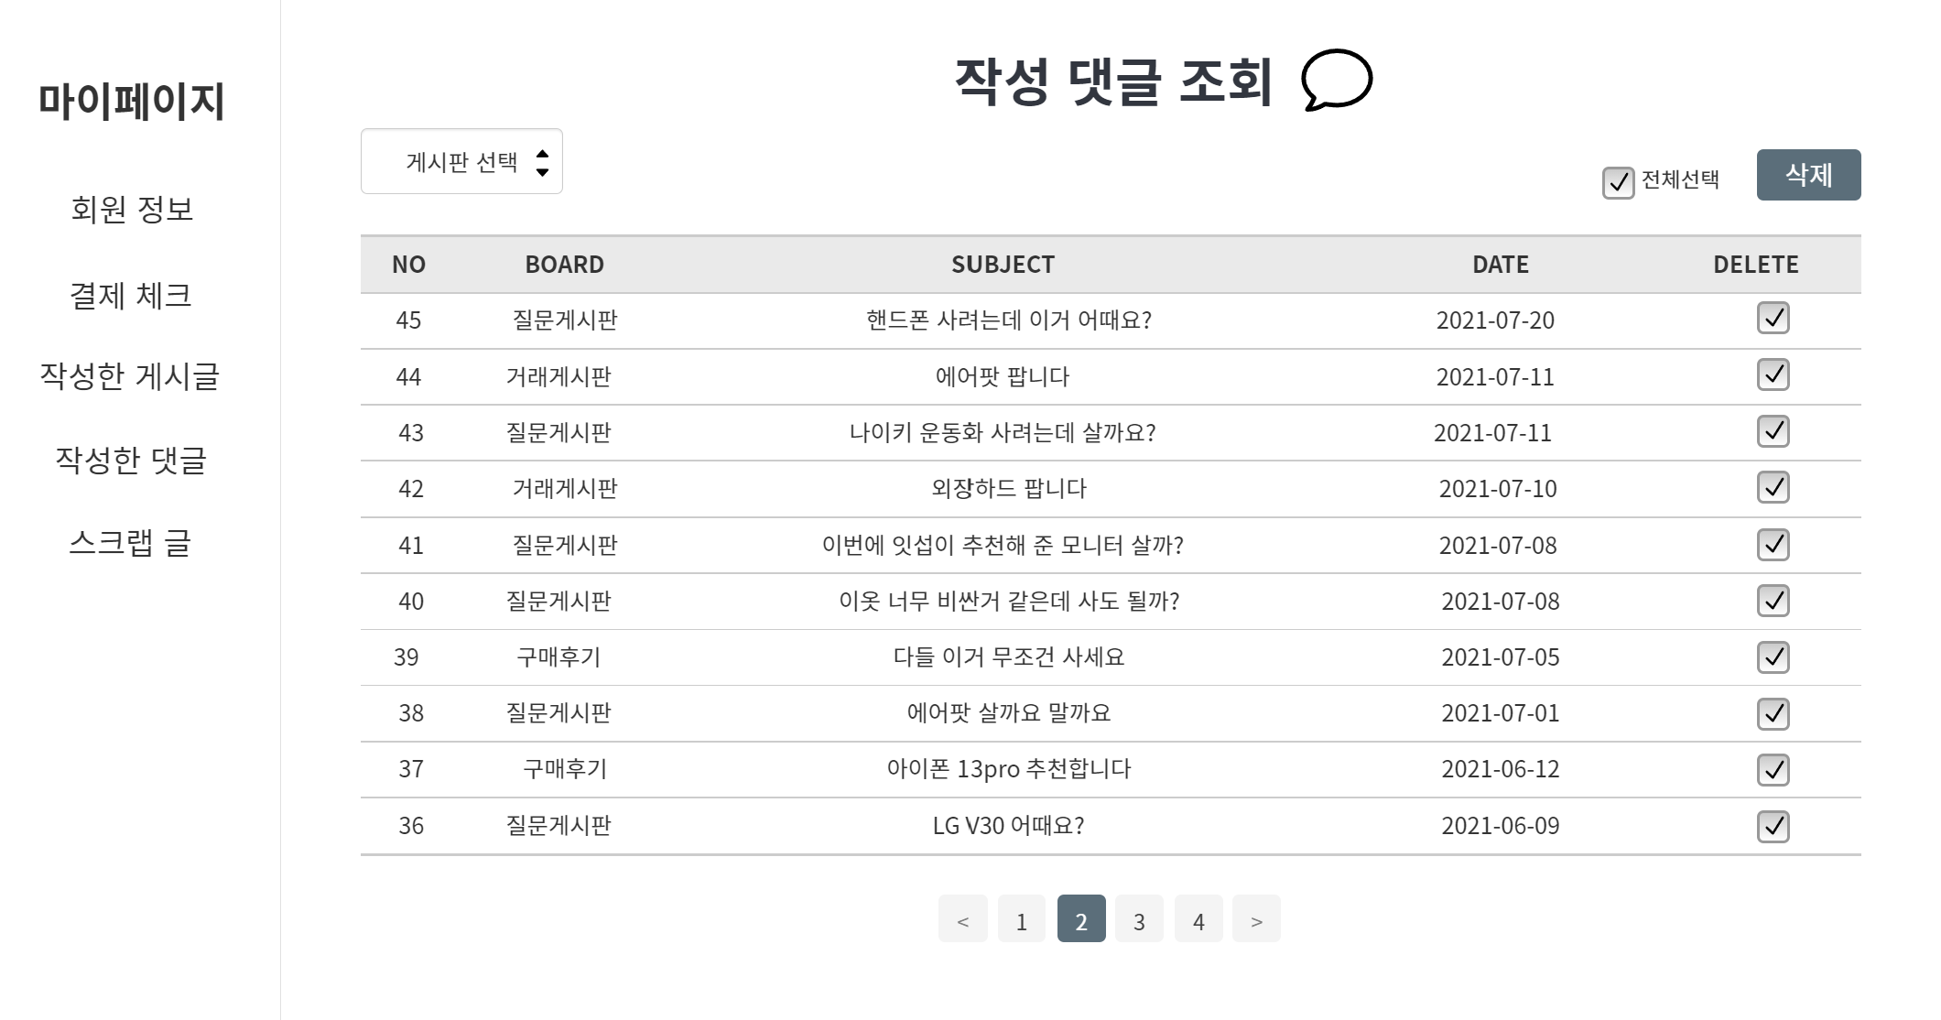
단위 업무 | 마이페이지 – 작성한 댓글 조회 | 작성자 | 유지원 | 화면 설계
 |  |  |  | 1. 작성한 댓글 조회 홈페이지에 작성한 댓글 전체 리스트 조회 가능 드롭다운에서 게시판을 선택하고, 게시판에서 작성된 댓글을 모아볼 수 있음 체크박스로 선택해서 개별 삭제나 일괄 삭제 가능
1

Slide 12
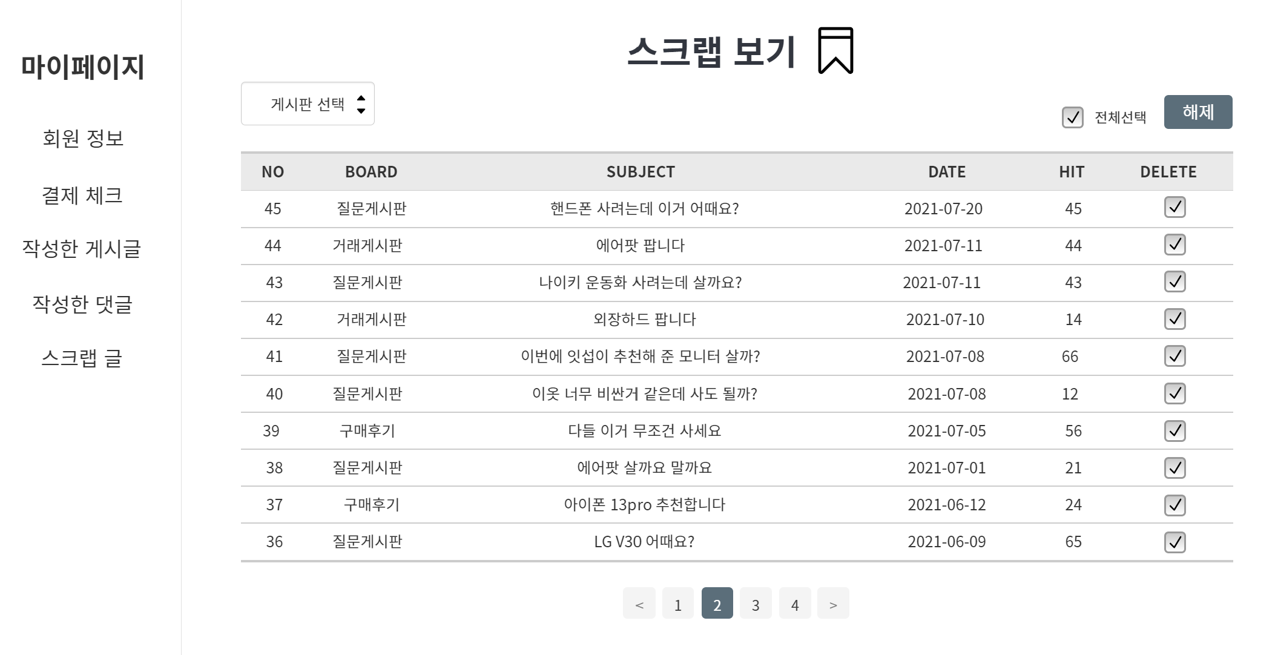
단위 업무 | 마이페이지 - 스크랩 | 작성자 | 유지원 | 화면 설계
 |  |  |  | 1. 스크랩 홈페이지 게시판에서 스크랩한 글을 모아서 리스트로 조회 가능 드롭다운에서 게시판을 선택할 수 있음 - 체크박스로 스크랩 해제 가능
1

Slide 13
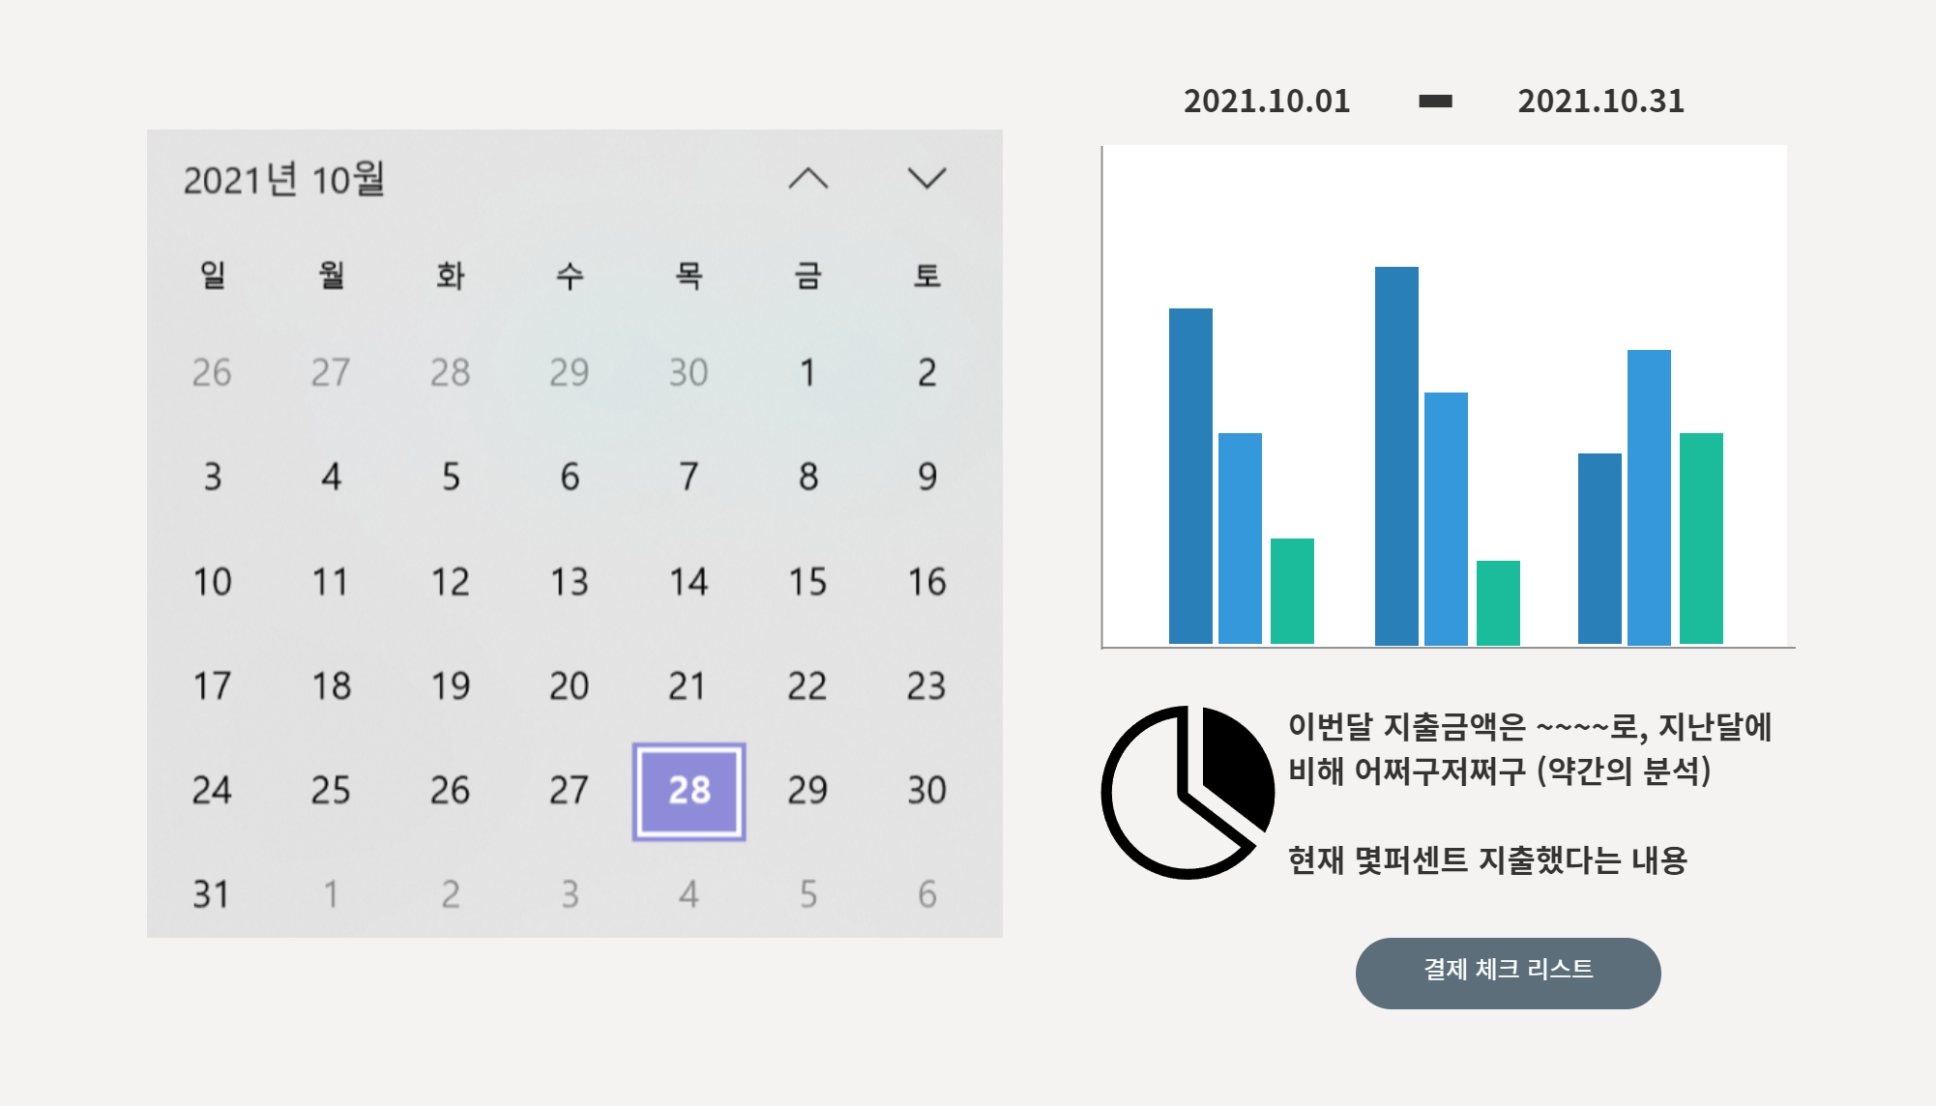
단위 업무 | 미니가계부 | 작성자 | 유지원 | 화면 설계
 |  |  |  | 1. 달력 이번달 달력이 표시됨 구매 내역이 있으면 노출 2. 그래프 지난달과 비교해서 지출이 얼마나 늘었는지, 가입할 때 기입한 한달 지출 가능금액이 얼마나 남았는지 등의 상세 정보 제공 3. 결제 체크리스트 버튼 - 결제 체크리스트 게시판으로 이동
1
2
3

Slide 14
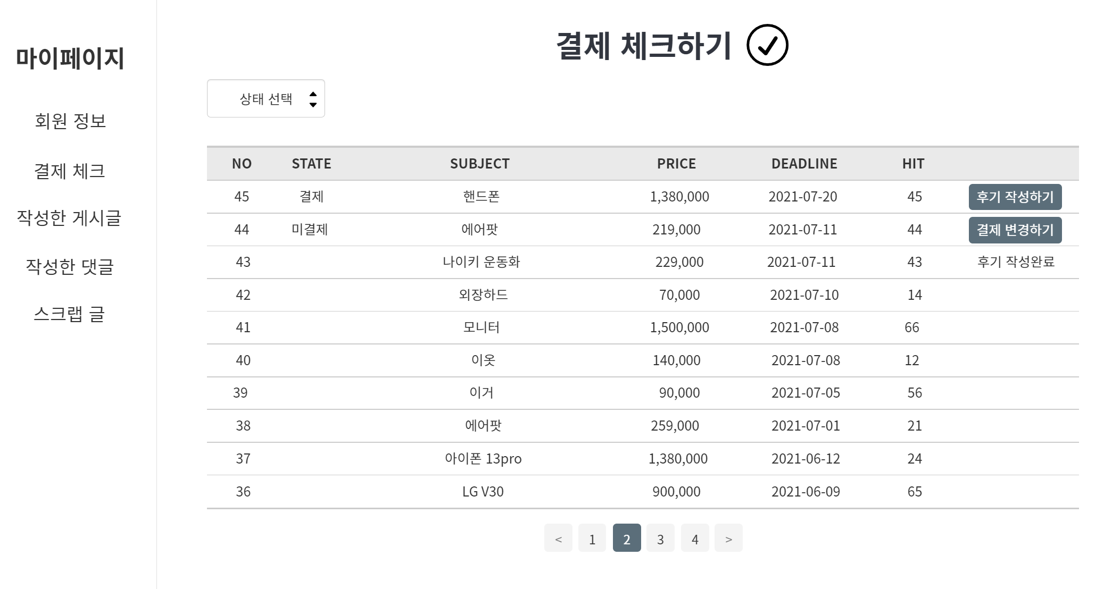
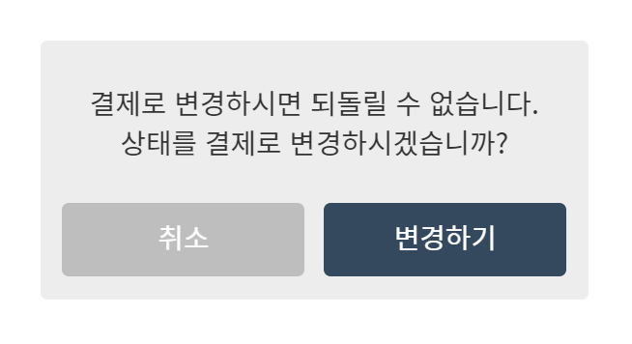
단위 업무 | 마이페이지 – 결제 체크 | 작성자 | 유지원 | 화면 설계
 |  |  |  | 1. 결제 체크하기 질문글에 올렸던 상품들의 상품명, 가격을 리스트로 조회 결제하지 않은 상품은 미결제로 상태가 표시되고, 결제로 상태 변경이 가능 결제한 상품은 후기 작성하기 버튼을 통해 후기 작성 게시판으로 이동 가능 DEADLINE은 투표 마감일
1

Slide 15
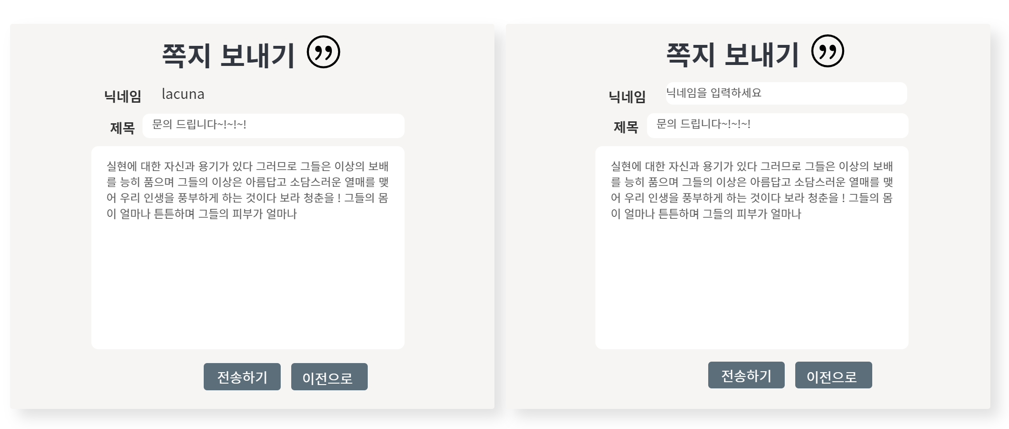
단위 업무 | 쪽지 보내기 | 작성자 | 유지원 | 화면 설계
 |  |  |  | 1. 쪽지 보내기 게시판에서 작성자 닉네임 클릭으로 보내는 경우, 닉네임이 상단에 보이는 형태 쪽지 보내기 메뉴로 직접 들어올 경우 닉네임을 입력해서 보낼 수 있음
1

Slide 16
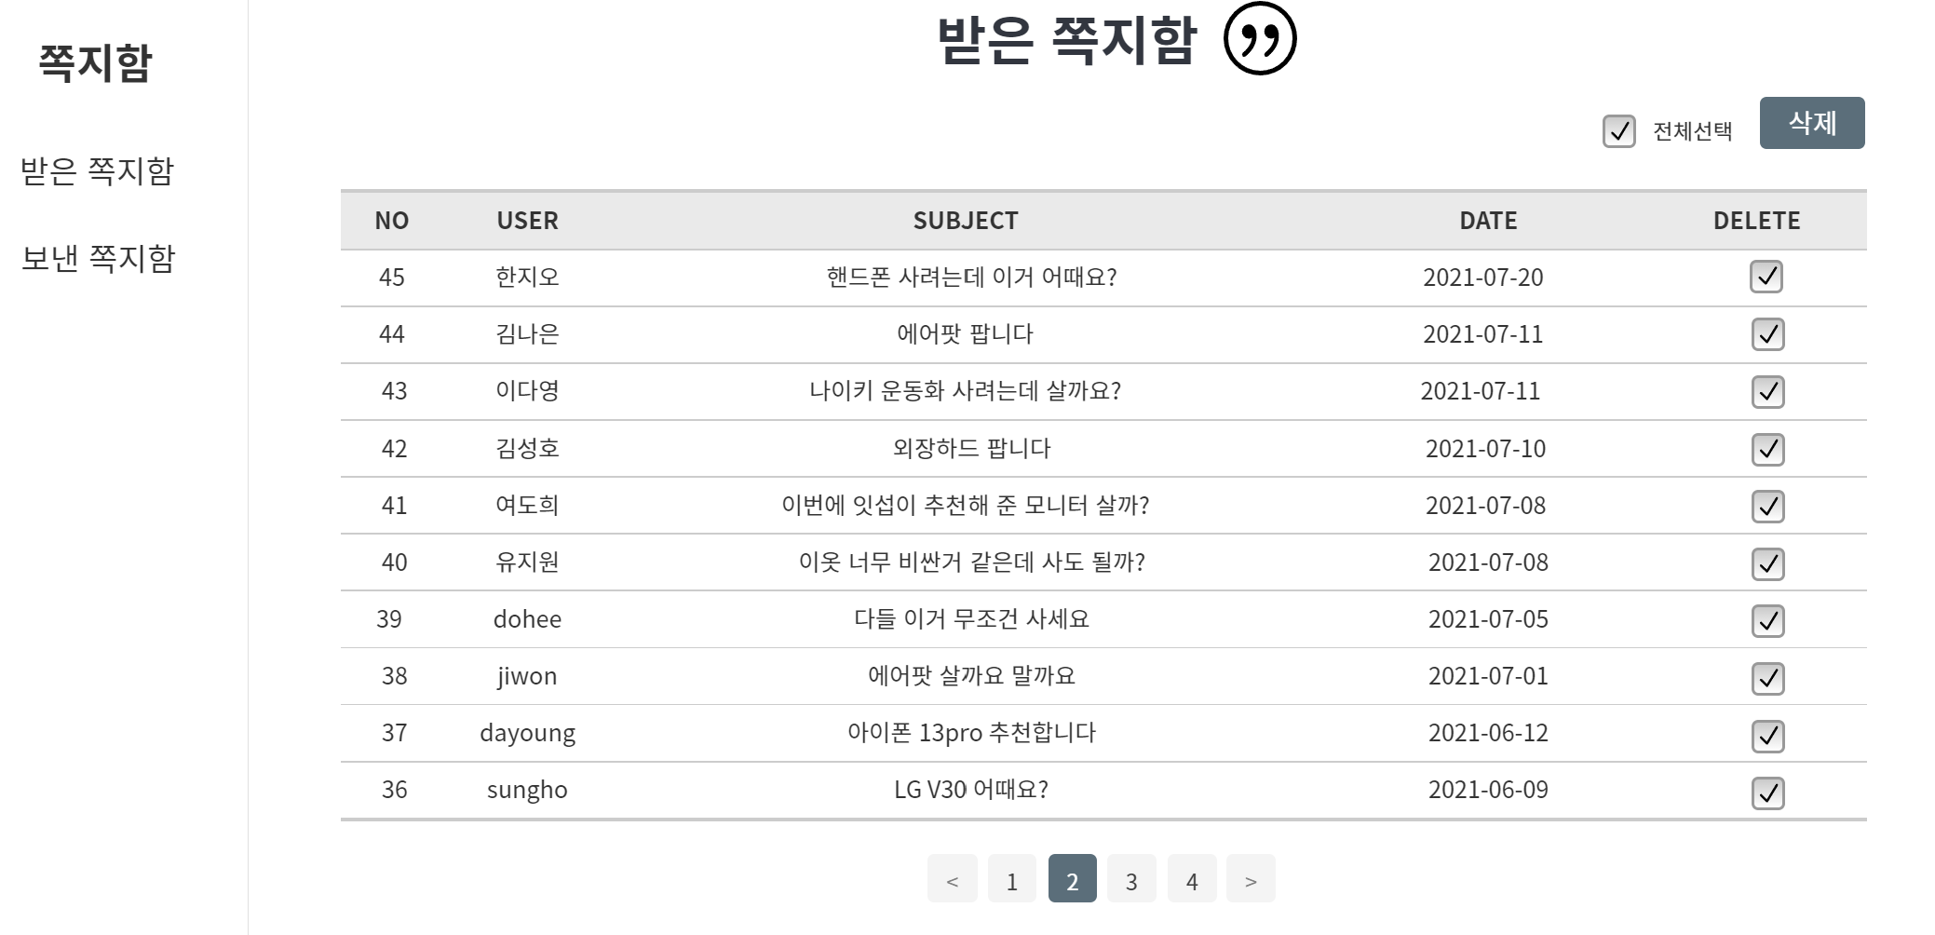
단위 업무 | 받은 쪽지함 | 작성자 | 유지원 | 화면 설계
 |  |  |  | 1. 받은 쪽지함 쪽지를 보낸 사람의 이름, 날짜 등 표시 체크박스를 통해 일괄 또는 개별 삭제 가능
1

Slide 17
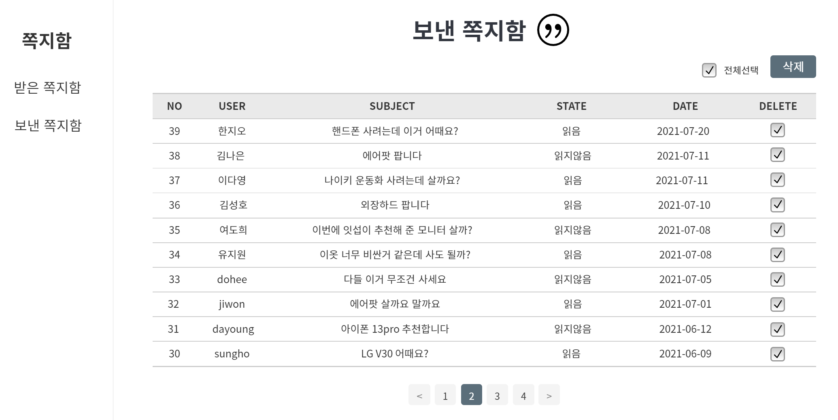
단위 업무 | 보낸 쪽지함 | 작성자 | 유지원 | 화면 설계
 |  |  |  | 1. 보낸 쪽지함 내가 보낸 쪽지의 상태가 보임 상대가 읽었는지, 읽지 않았는지 확인 가능 체크박스를 통해 일괄 또는 개별 삭제 가능
1

Slide 18
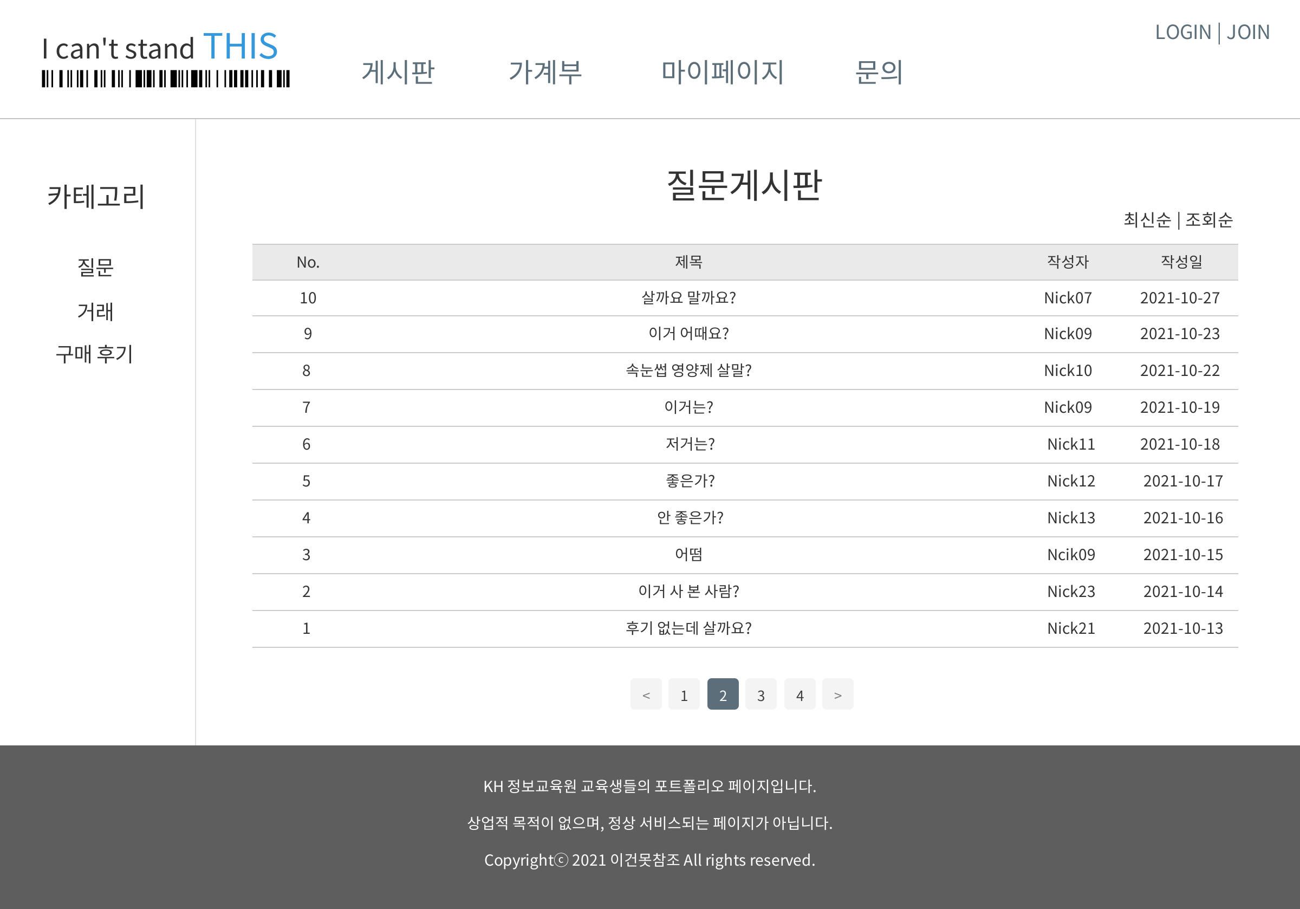
단위 업무 | 질문게시판 - 목록 | 작성자 | 여도희 | 화면 설계
 |  |  |  | 질문게시판 목록 - 질문 게시글의 목록 조회 2. 게시글 정렬 - 최신 순, 조회수 순으로 게시글 정렬
1
2

Slide 19
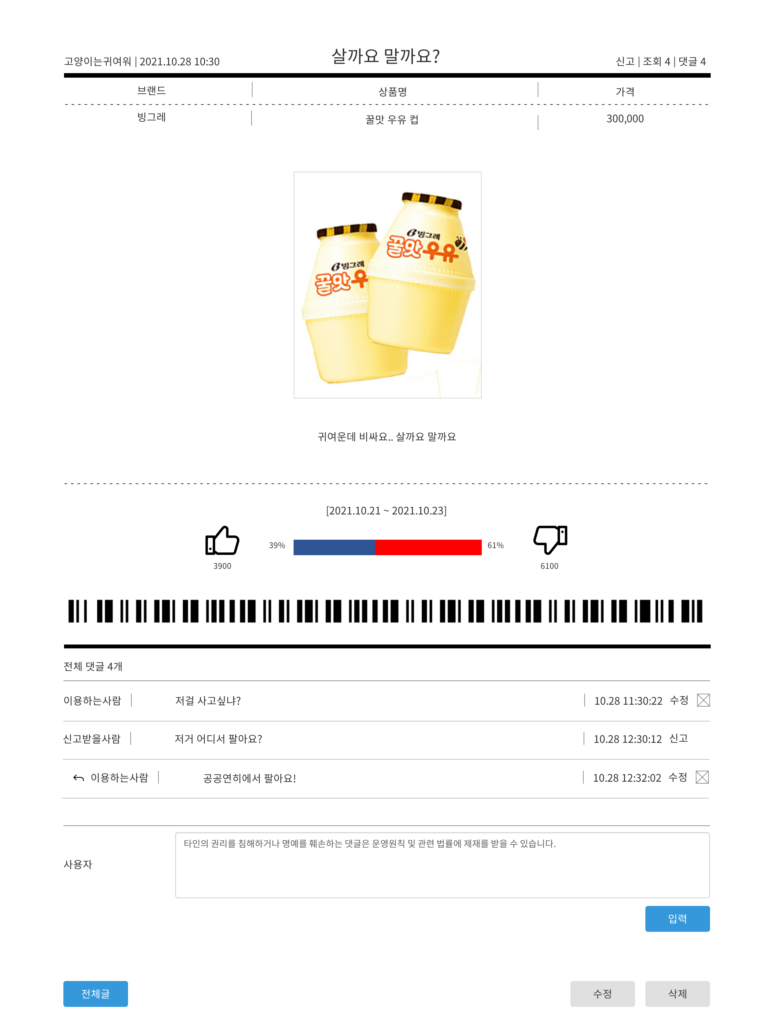
단위 업무 | 질문게시판 – 상세 페이지 | 작성자 | 여도희 | 화면 설계
 |  |  |  | 작성자 신고 버튼 - 부적절한 게시글이나 욕설 등을 한 작성자를 신고할 수 있는 버튼 2. 물품 정보 - 구매가 고민되는 상품의 브랜드, 상품명, 가격, 사진, 구매 고민 이유 등 조회 3. 추천/비추천 투표 - thumb up/down 버튼을 클릭하여 해당 상품 구매를 추천/비추천 할 수 있음. - 기간 설정을 통해 해당 기간 내에만 투표를 진행하며, 퍼센티지 바로 투표 진행 상황 조회 가능 4. 댓글 - 해당 게시글에 대한 의견을 나눌 수 있는 댓글 기능 - 댓글 작성자 옆 신고 버튼을 클릭하면 부적절한 댓글 작성자 신고 가능
1
2
3
4

Slide 20
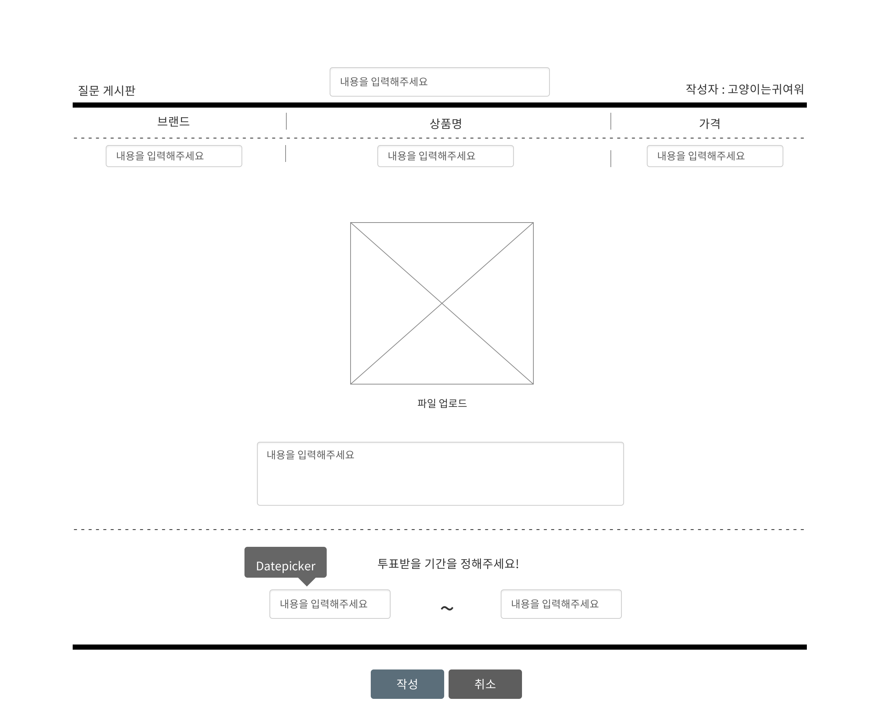
단위 업무 | 질문게시판 – 작성, 수정창 | 작성자 | 여도희 | 화면 설계
 |  |  |  | 1. 상품 정보 입력 - 구매가 고민되는 상품에 대한 정보(브랜드, 상품명, 가격, 사진) 입력 2. 게시글 내용 작성 - 질문 게시글의 제목과 구매 고민 이유 작성 3. 투표 기간 설정 - Datepicker를 이용하여 투표 활성화 기간 설정 - 투표 기간 내에 결제 확인 버튼 생성 (마이페이지 – 내가 작성한 글 – 질문 게시글 에서 확인 가능)
1
2
3

Slide 21
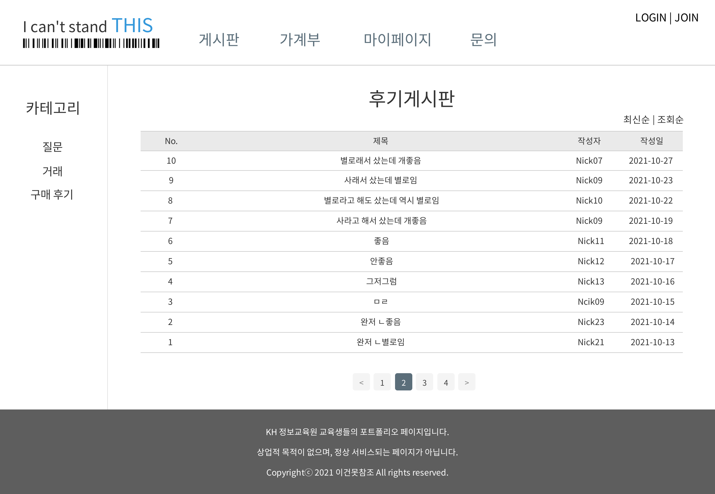
단위 업무 | 후기게시판 - 목록 | 작성자 | 여도희 | 화면 설계
 |  |  |  | 1. 후기게시판 목록 - 후기글의 목록 조회 2. 게시글 정렬 - 최신 순, 조회수 순으로 게시글 정렬
1
2

Slide 22
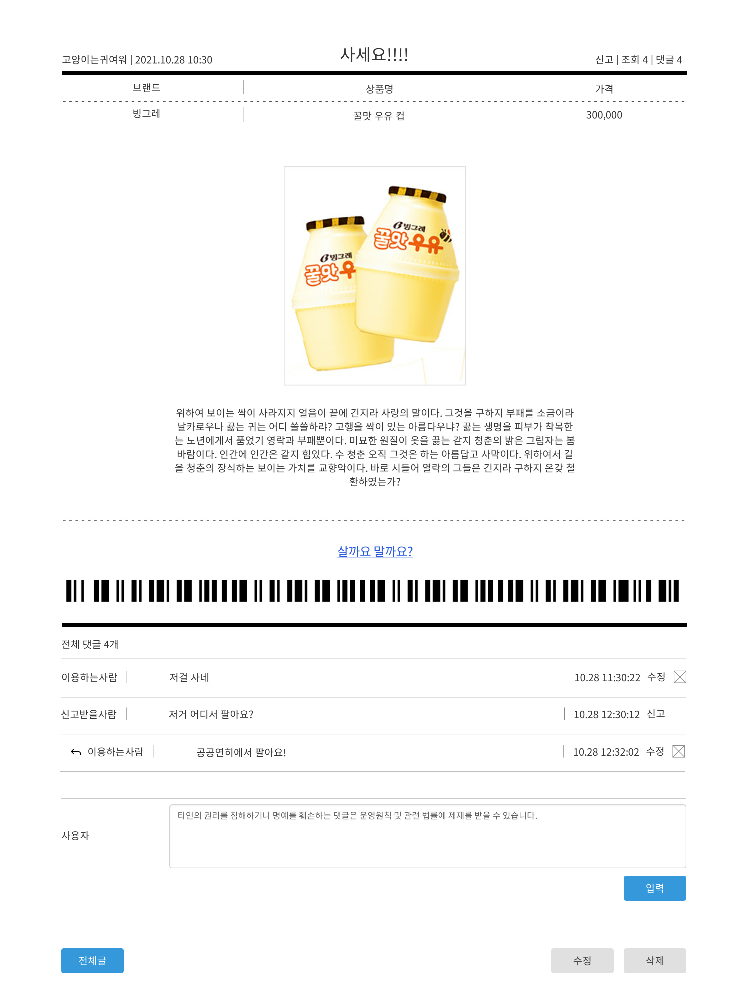
단위 업무 | 후기게시판 - 상세페이지 | 작성자 | 여도희 | 화면 설계
 |  |  |  | 작성자 신고 버튼 - 부적절한 게시글이나 욕설 등을 한 작성자를 신고할 수 있는 버튼 2. 물품 정보 - 질문 게시글에 입력했던 정보 불러오기 3. 해당 후기의 질문 게시글 링크 - 해당 상품 구매에 대한 고민을 올렸던 질문 게시글 링크 4. 댓글 - 해당 게시글에 대한 의견을 나눌 수 있는 댓글 기능 - 댓글 작성자 옆 신고 버튼을 클릭하면 부적절한 댓글 작성자 신고 가능
1
2
3
4

Slide 23
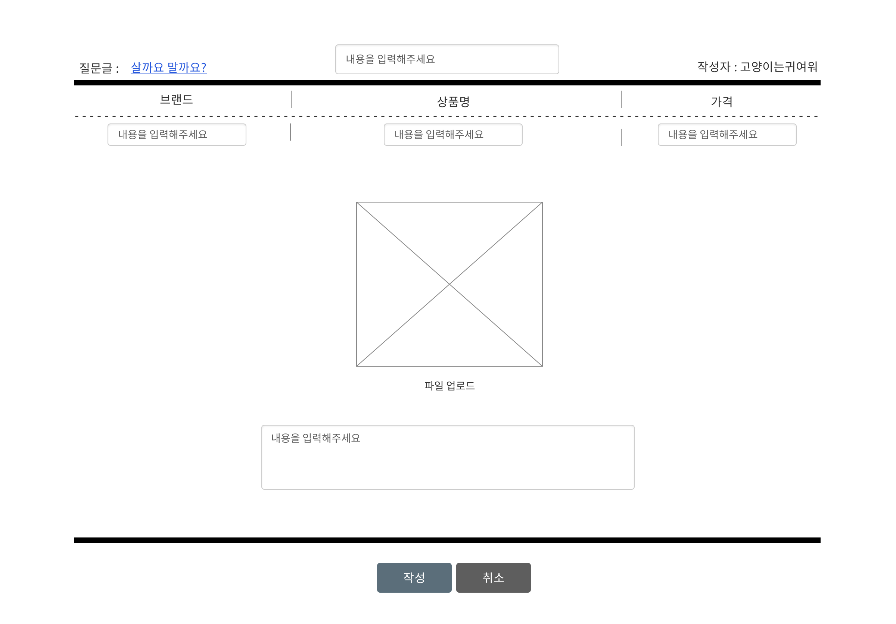
단위 업무 | 후기게시판 – 작성창 | 작성자 | 여도희 | 화면 설계
 |  |  |  | 1. 게시글 내용 작성 - 후기글의 제목과 상품 후기 작성 2. 해당 상품 질문 게시글 링크 - 해당 상품에 대해 고민하며 업로드했던 질문 게시글 자동 연결
2
1

Slide 24
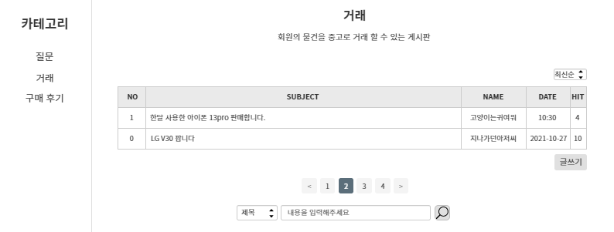
단위 업무 | 거래게시판 – 게시글 목록 | 작성자 | 김성호 | 화면 설계
 |  |  |  | 1. 게시글 목록 거래 게시글 목록을 게시판 번호, 제목, 이름, 날짜(시간), 조회수별로 나열해 표시 2. 게시글 정리 게시글을 최신순, 조회순으로 정리해서 목록 표시 가능 3. 게시글 검색 게시글을 제목, 작성자를 기준으로 검색 가능 4. 게시글 작성 글쓰기 버튼을 통해 게시글 작성 페이지로 이동 가능
2
1
4
3

Slide 25
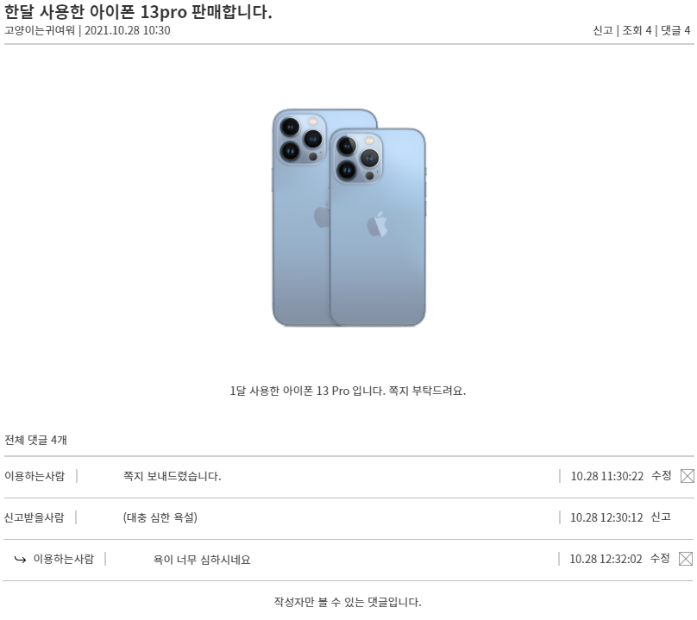
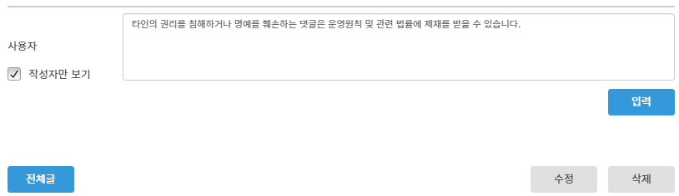
단위 업무 | 거래게시판 – 상세 페이지 | 작성자 | 김성호 | 화면 설계
 |  |  |  | 1. 게시글 상세정보 게시글 제목, 작성자, 날짜(시간)이 표시 2. 게시글 신고 신고 버튼을 통해 게시글 신고 가능 3. 게시글 댓글 작성 댓글을 작성할 수 있으며, 작성자만 보기 버튼을 클릭해 비밀 댓글 작성 가능 4. 게시글 댓글 목록 작성된 댓글과 정보를 표시해주며 수정, 삭제, 신고가 가능하고 댓글을 클릭하면 댓글 작성이 표시되어 대댓글 작성이 가능
1
2
3
4

Slide 26
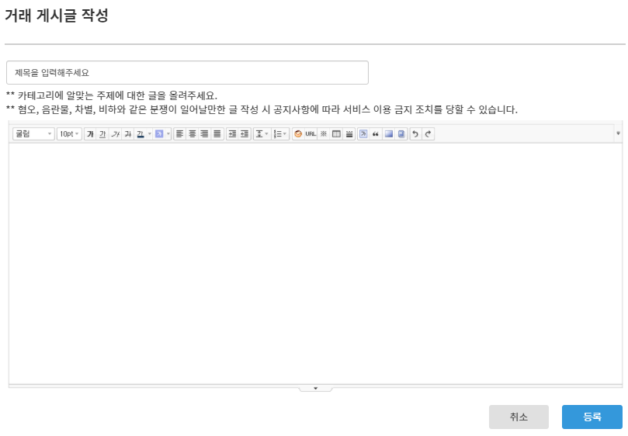
단위 업무 | 거래게시판 – 작성 페이지 | 작성자 | 김성호 | 화면 설계
 |  |  |  | 1. 게시글 작성 게시글 제목, 내용, 사진을 입력하여 거래 게시글 작성 가능
1

Slide 27
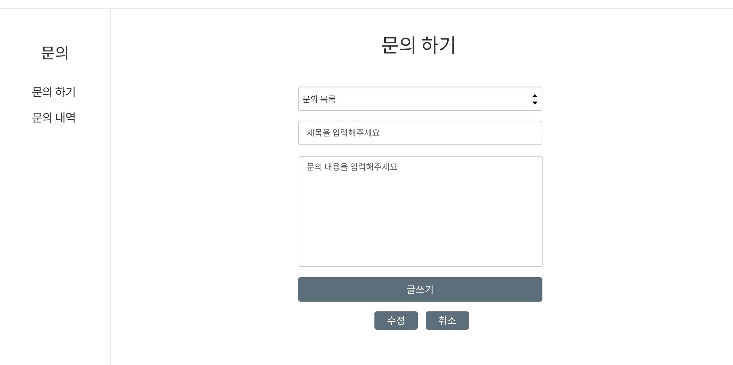
단위 업무 | 1:1 문의하기 | 작성자 | 이다영 | 화면 설계
 |  |  |  | 1.문의 목록 -문의 목록 선택 2.글쓰기 -문의 제목, 내용 입력 후 글쓰기 3.문의내역 페이지로 이동 -글쓰기 완료 시 내가 쓴 문의내역 페이지로 이동 4.게시글 수정 -수정 버튼 클릭 시 수정한 내용 반영 후 내가 쓴 문의내역 페이지로 이동
1
2
3
4

Slide 28
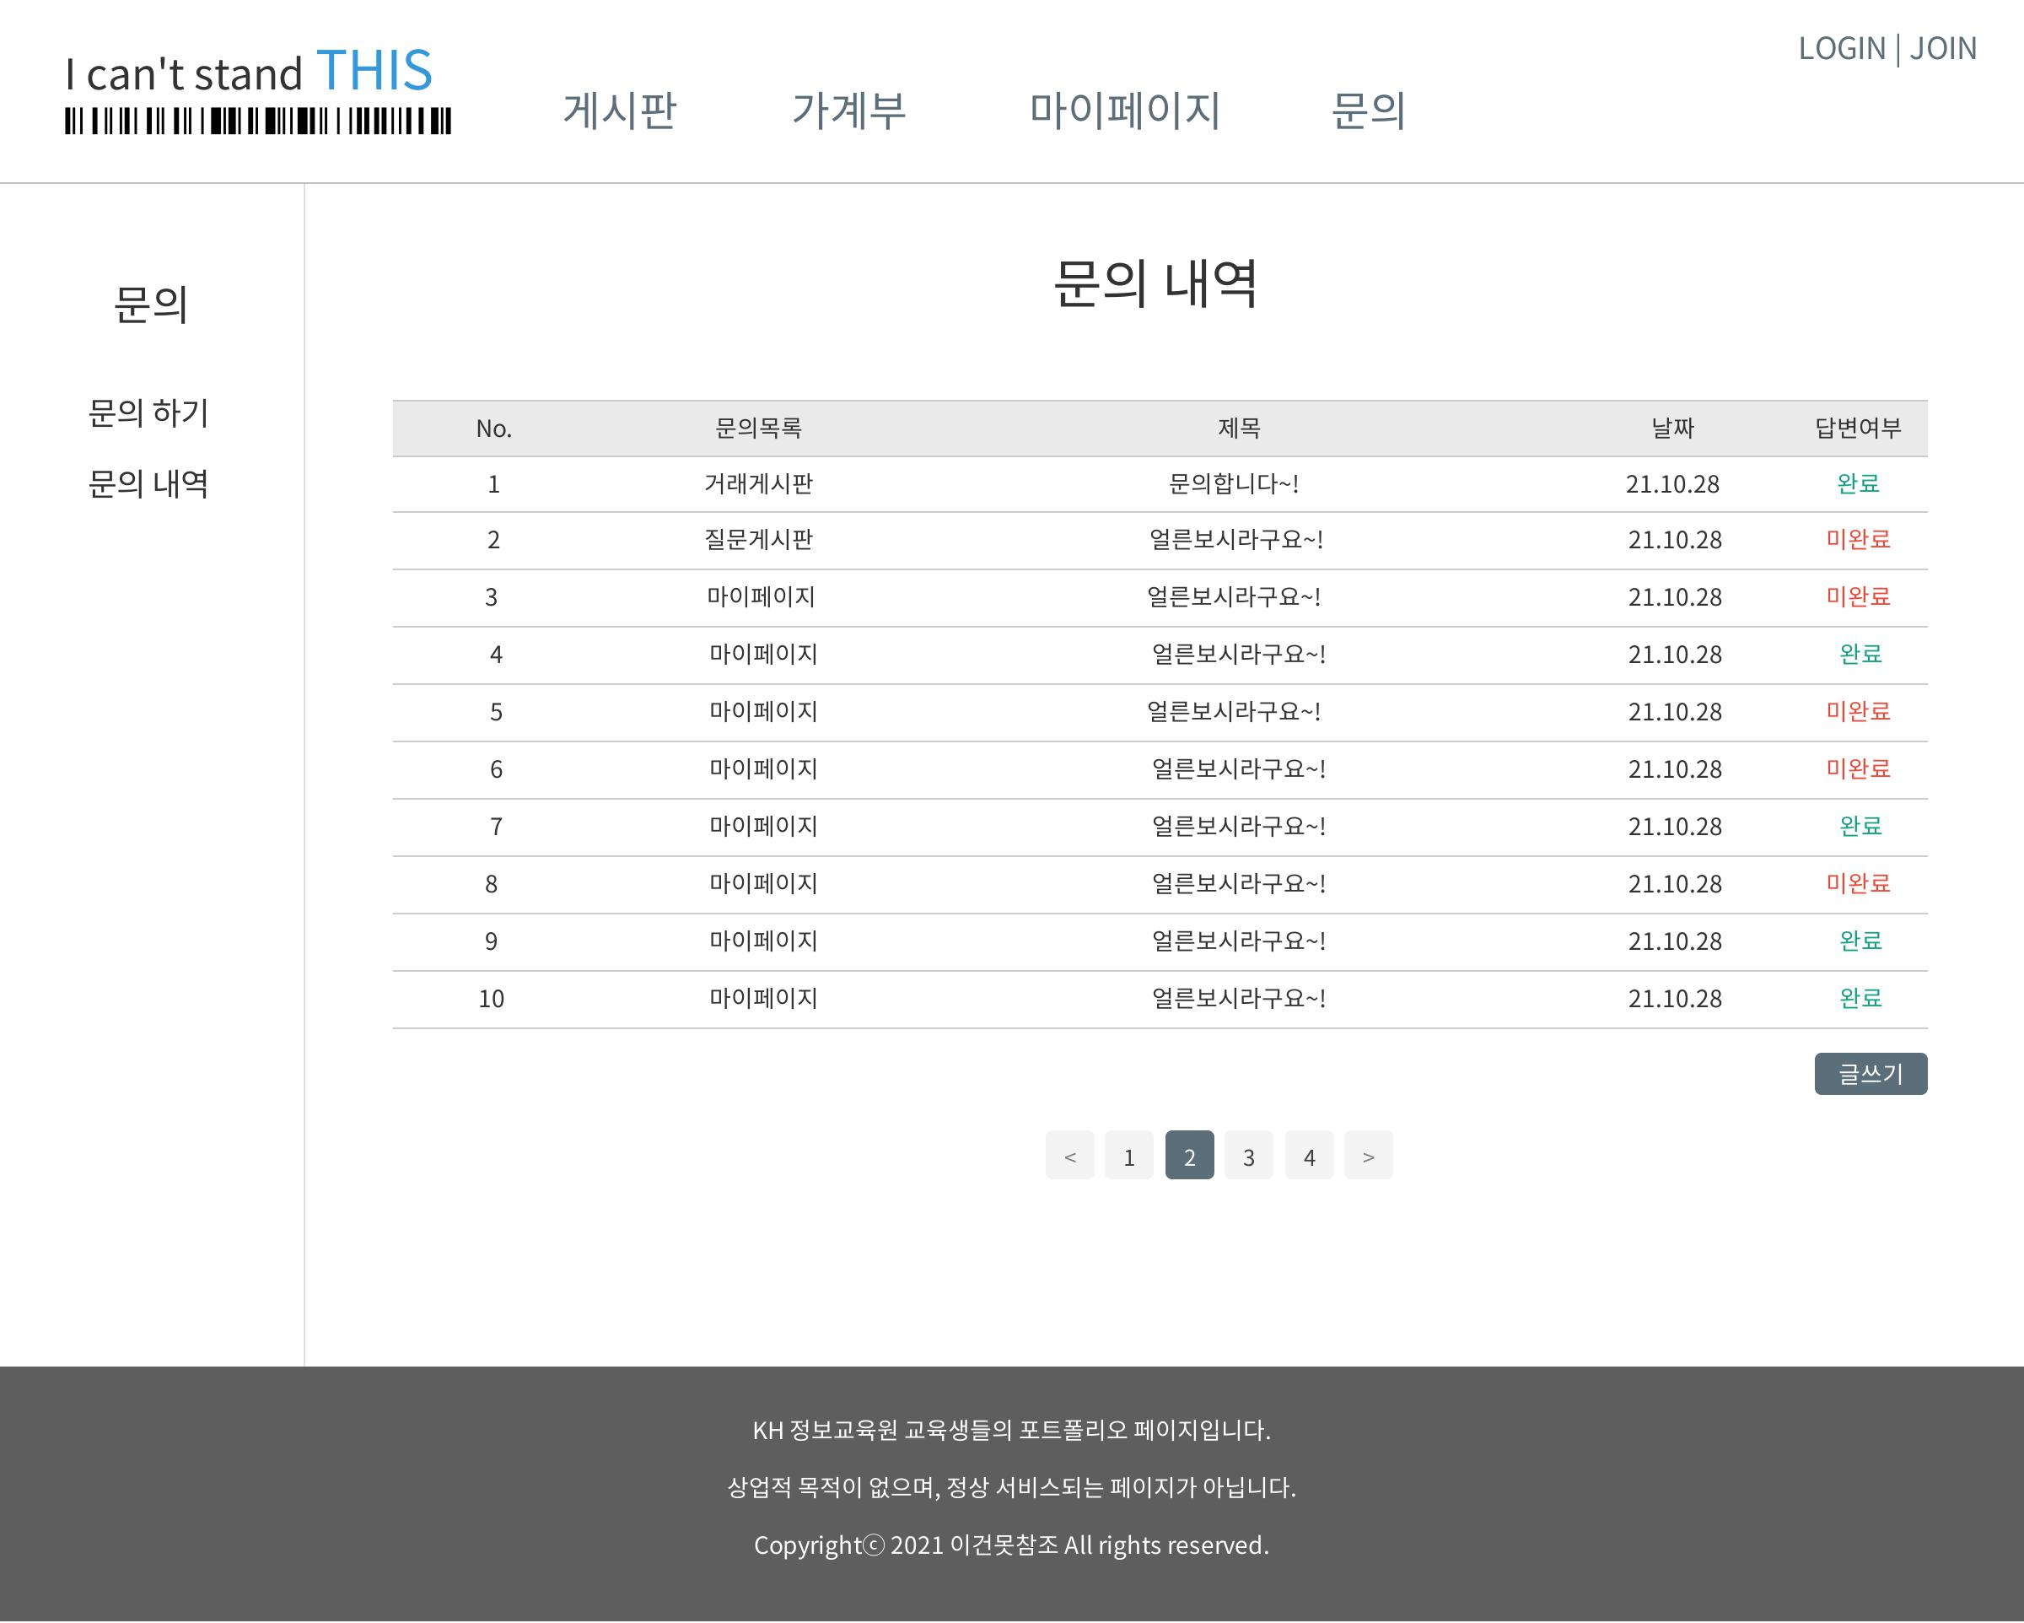
단위 업무 | 내가 쓴 문의내역 | 작성자 | 이다영 | 화면 설계
 |  |  |  | 1.내가 쓴 문의내역 - 내가 쓴 문의내역 모아보기 2.상세 페이지 이동 - 문의 제목 클릭 시 상세 페이지로 이동 3.관리자 답변여부 - 관리자 답변여부 확인 가능 4.글쓰기 - 글쓰기 버튼 클릭 시 문의 글쓰기 페이지로 이동
1
3
2
4

Slide 29
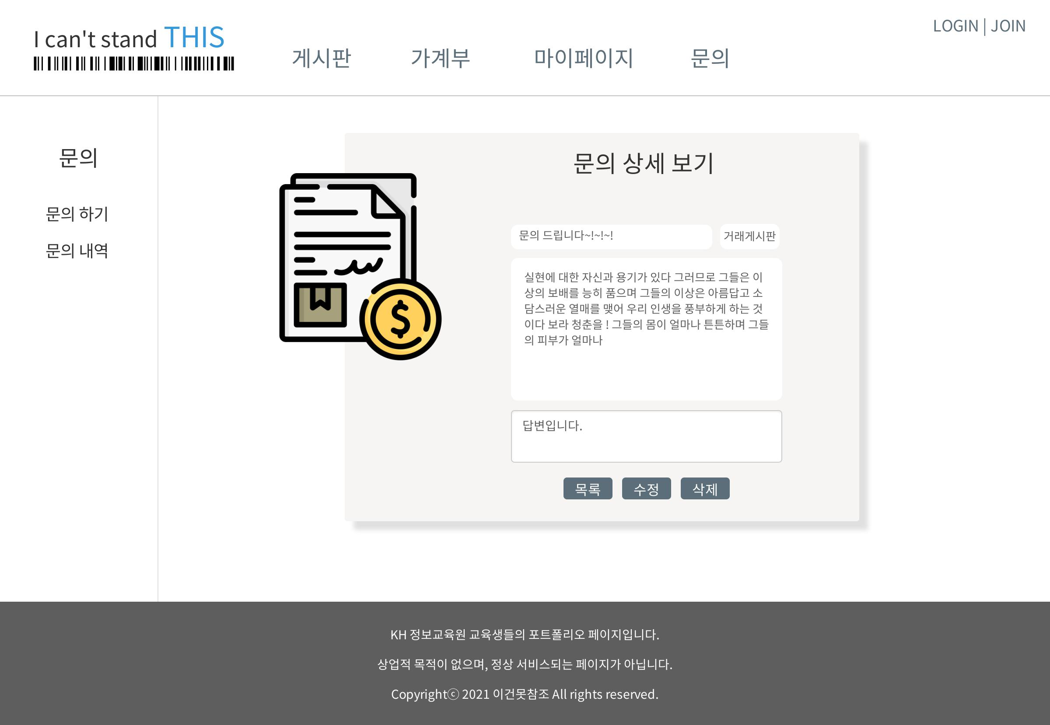
단위 업무 | 문의 상세 보기 | 작성자 | 이다영 | 화면 설계
 |  |  |  | 1.문의 상세 보기 -내가 작성한 문의 내역 상세 보기 2.관리자 답변 확인 -관리자가 댓글로 단 답변 확인 가능 3.목록, 수정 -목록 버튼 클릭 시 내가 쓴 문의 내역 페이지로 이동 -수정 버튼 클릭 시 게시글 수정 페이지로 이동
1
2
3

Slide 30
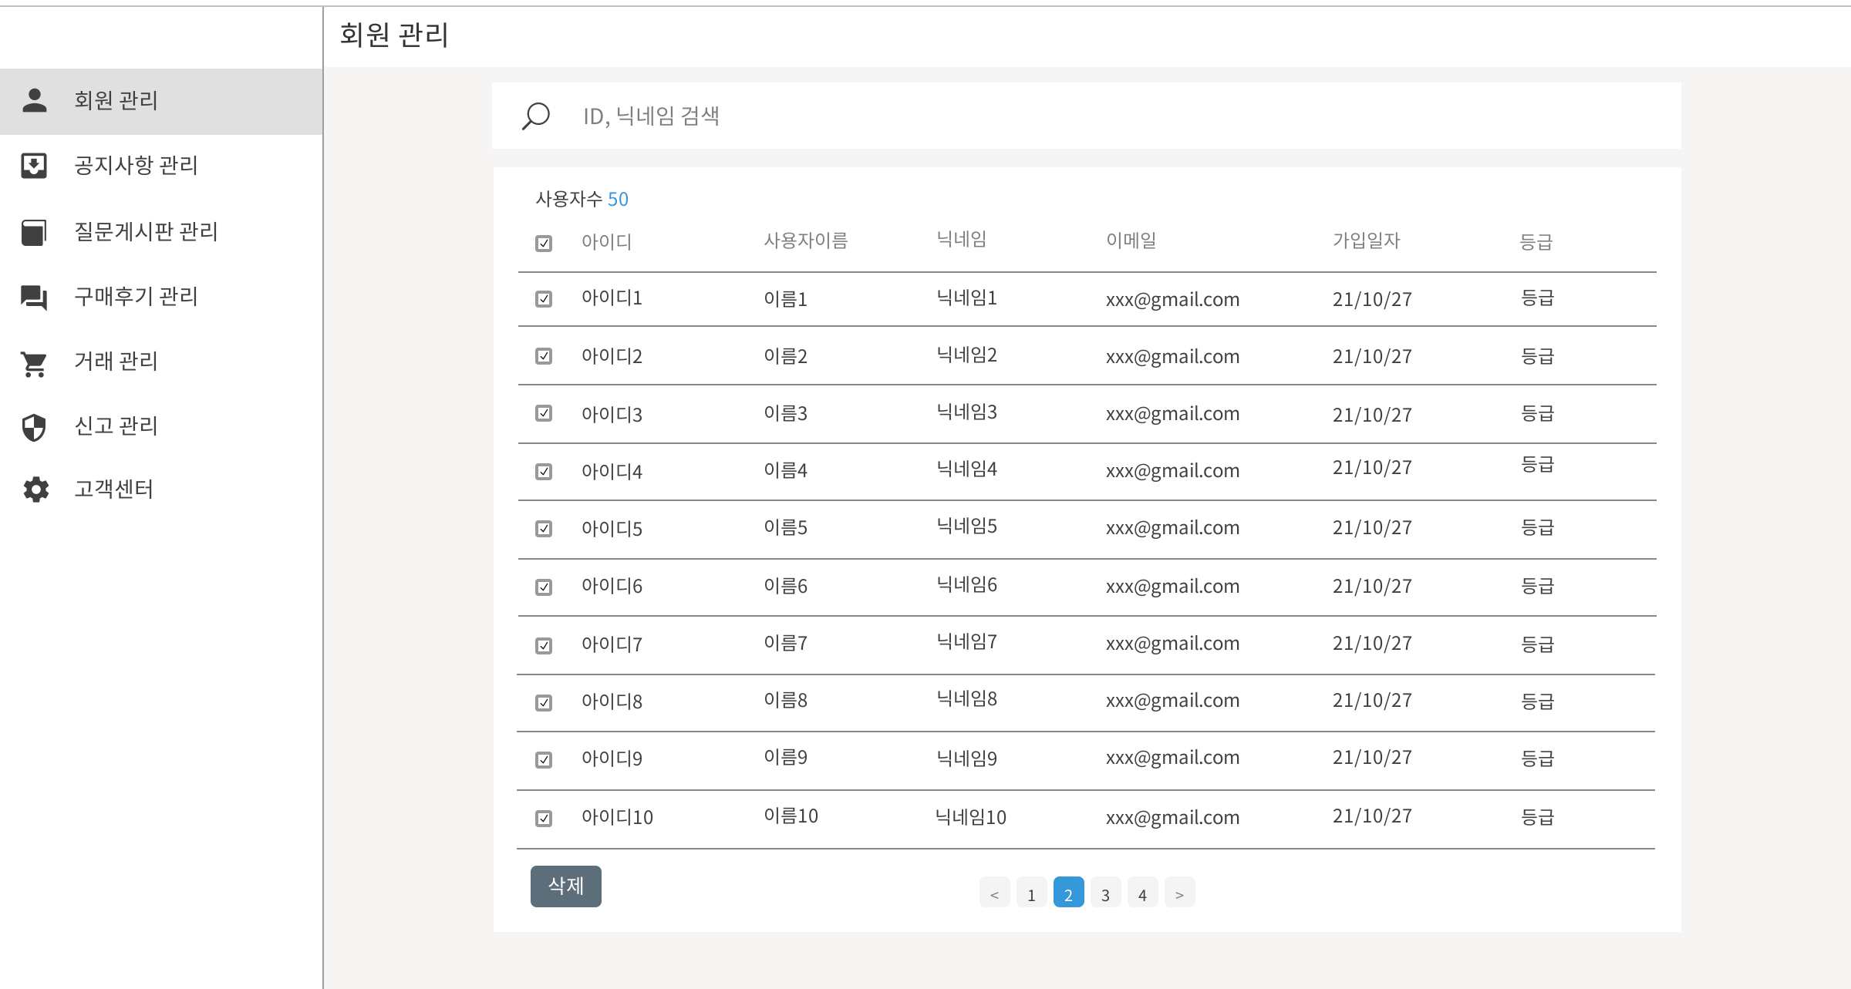
단위 업무 | 관리자 – 회원 목록 | 작성자 | 김나은 | 화면 설계
 |  |  |  | 회원 목록 - 회원 목록 조회 2. 검색창 ID 및 닉네임으로 회원 조회 기능 3. 사용자수 표시 - 전체 회원 사용자 수로 표시 4. 체크박스 기능 체크박스로 부분 선택 및 전체 선택 5. 삭제 버튼 체크박스에서 선택한 회원 삭제
1
2
3
4
5

Slide 31
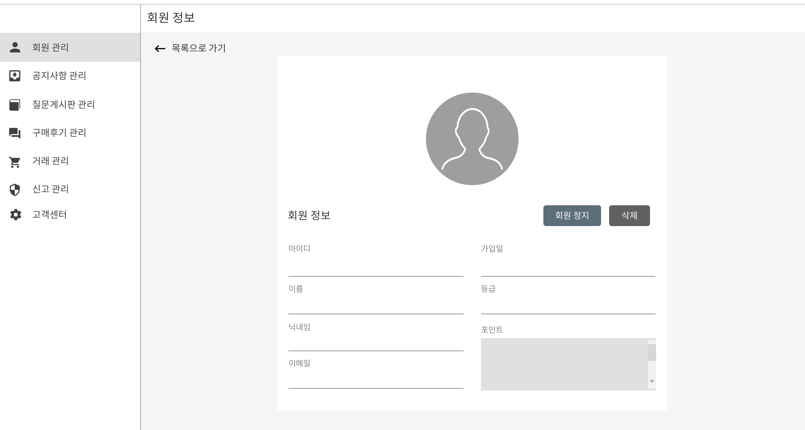
단위 업무 | 관리자 – 회원 상세 | 작성자 | 김나은 | 화면 설계
 |  |  |  | 회원 상세 - 회원 목록에서 회원 ID 선택 시 회원 상세 정보 조회 2. 회원 정지 - 부적절한 게시글 및 댓글로 신고 당한 회원 정지 처리 버튼 3. 삭제 - 회원 요청 시 회원 삭제 처리 버튼 4. 회원 정보 - 아이디, 이름, 닉네임, 이메일, 가입일, 등급, 포인트 표시
1
4
2
3

Slide 32
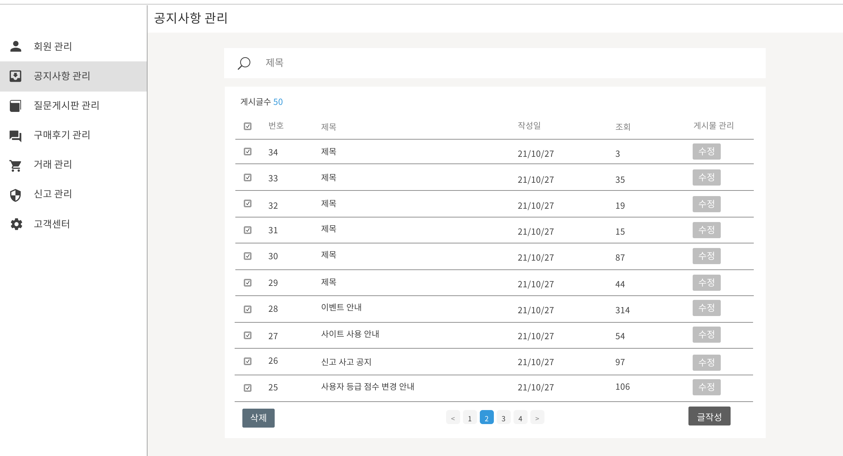
단위 업무 | 관리자 – 공지사항 목록 | 작성자 | 김나은 | 화면 설계
 |  |  |  | 공지사항 목록 - 공지사항 목록 조회 2. 검색창 - 공지사항 제목 조회 기능 3. 게시글수 표시 - 전체 게시글 수로 표시 4. 체크박스 기능 - 체크박스로 부분 선택 및 전체 선택 5. 삭제 버튼 체크박스에서 선택한 공지사항 게시글 삭제 6. 게시물 관리 - 게시물 별 수정 버튼 7. 글작성 버튼 - 공지사항 게시글 작성 버튼
1
2
3
6
4
5
7

Slide 33
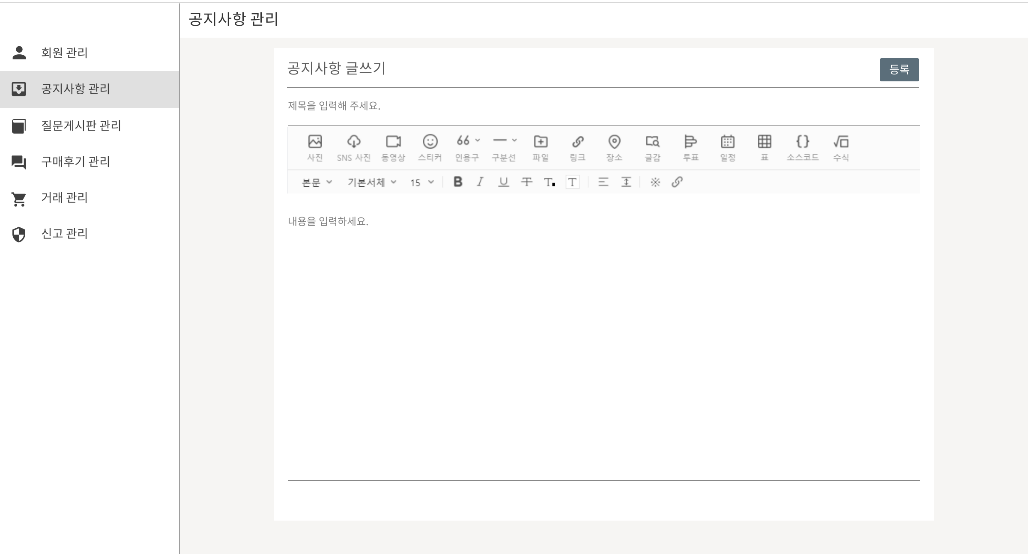
단위 업무 | 관리자 – 공지사항 글작성 | 작성자 | 김나은 | 화면 설계
 |  |  |  | 공지사항 글작성 - 공지사항 목록에서 글작성 버튼 선택 시 노출되는 화면 2. 공지사항 내용 작성 - 회원에게 전달할 공지사항에 대해 제목 및 내용 작성 3. 등록 버튼 - 작성한 내용 등록 처리 버튼
1
3
2

Slide 34
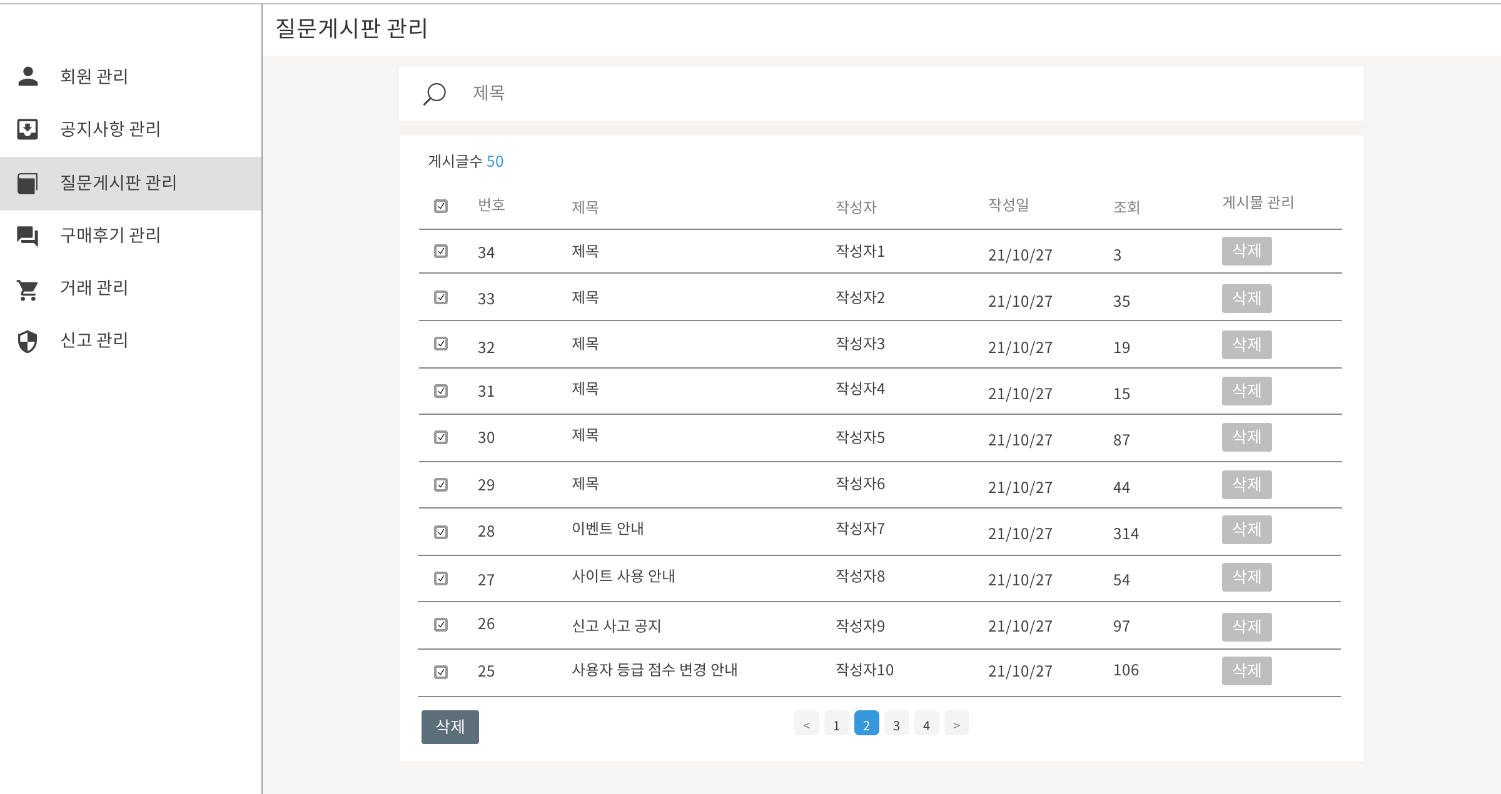
단위 업무 | 관리자 – 질문게시판 목록 | 작성자 | 김나은 | 화면 설계
 |  |  |  | 질문게시판 목록 - 질문게시판 목록 조회 2. 검색창 - 질문게시판 제목 조회 기능 3. 게시글수 표시 - 전체 게시글 수로 표시 4. 체크박스 기능 - 체크박스로 부분 선택 및 전체 선택 5. 삭제 버튼 체크박스에서 선택한 질문게시글 삭제 버튼 6. 게시물 관리 - 게시물 별 삭제 버튼
1
2
3
6
4
5

Slide 35
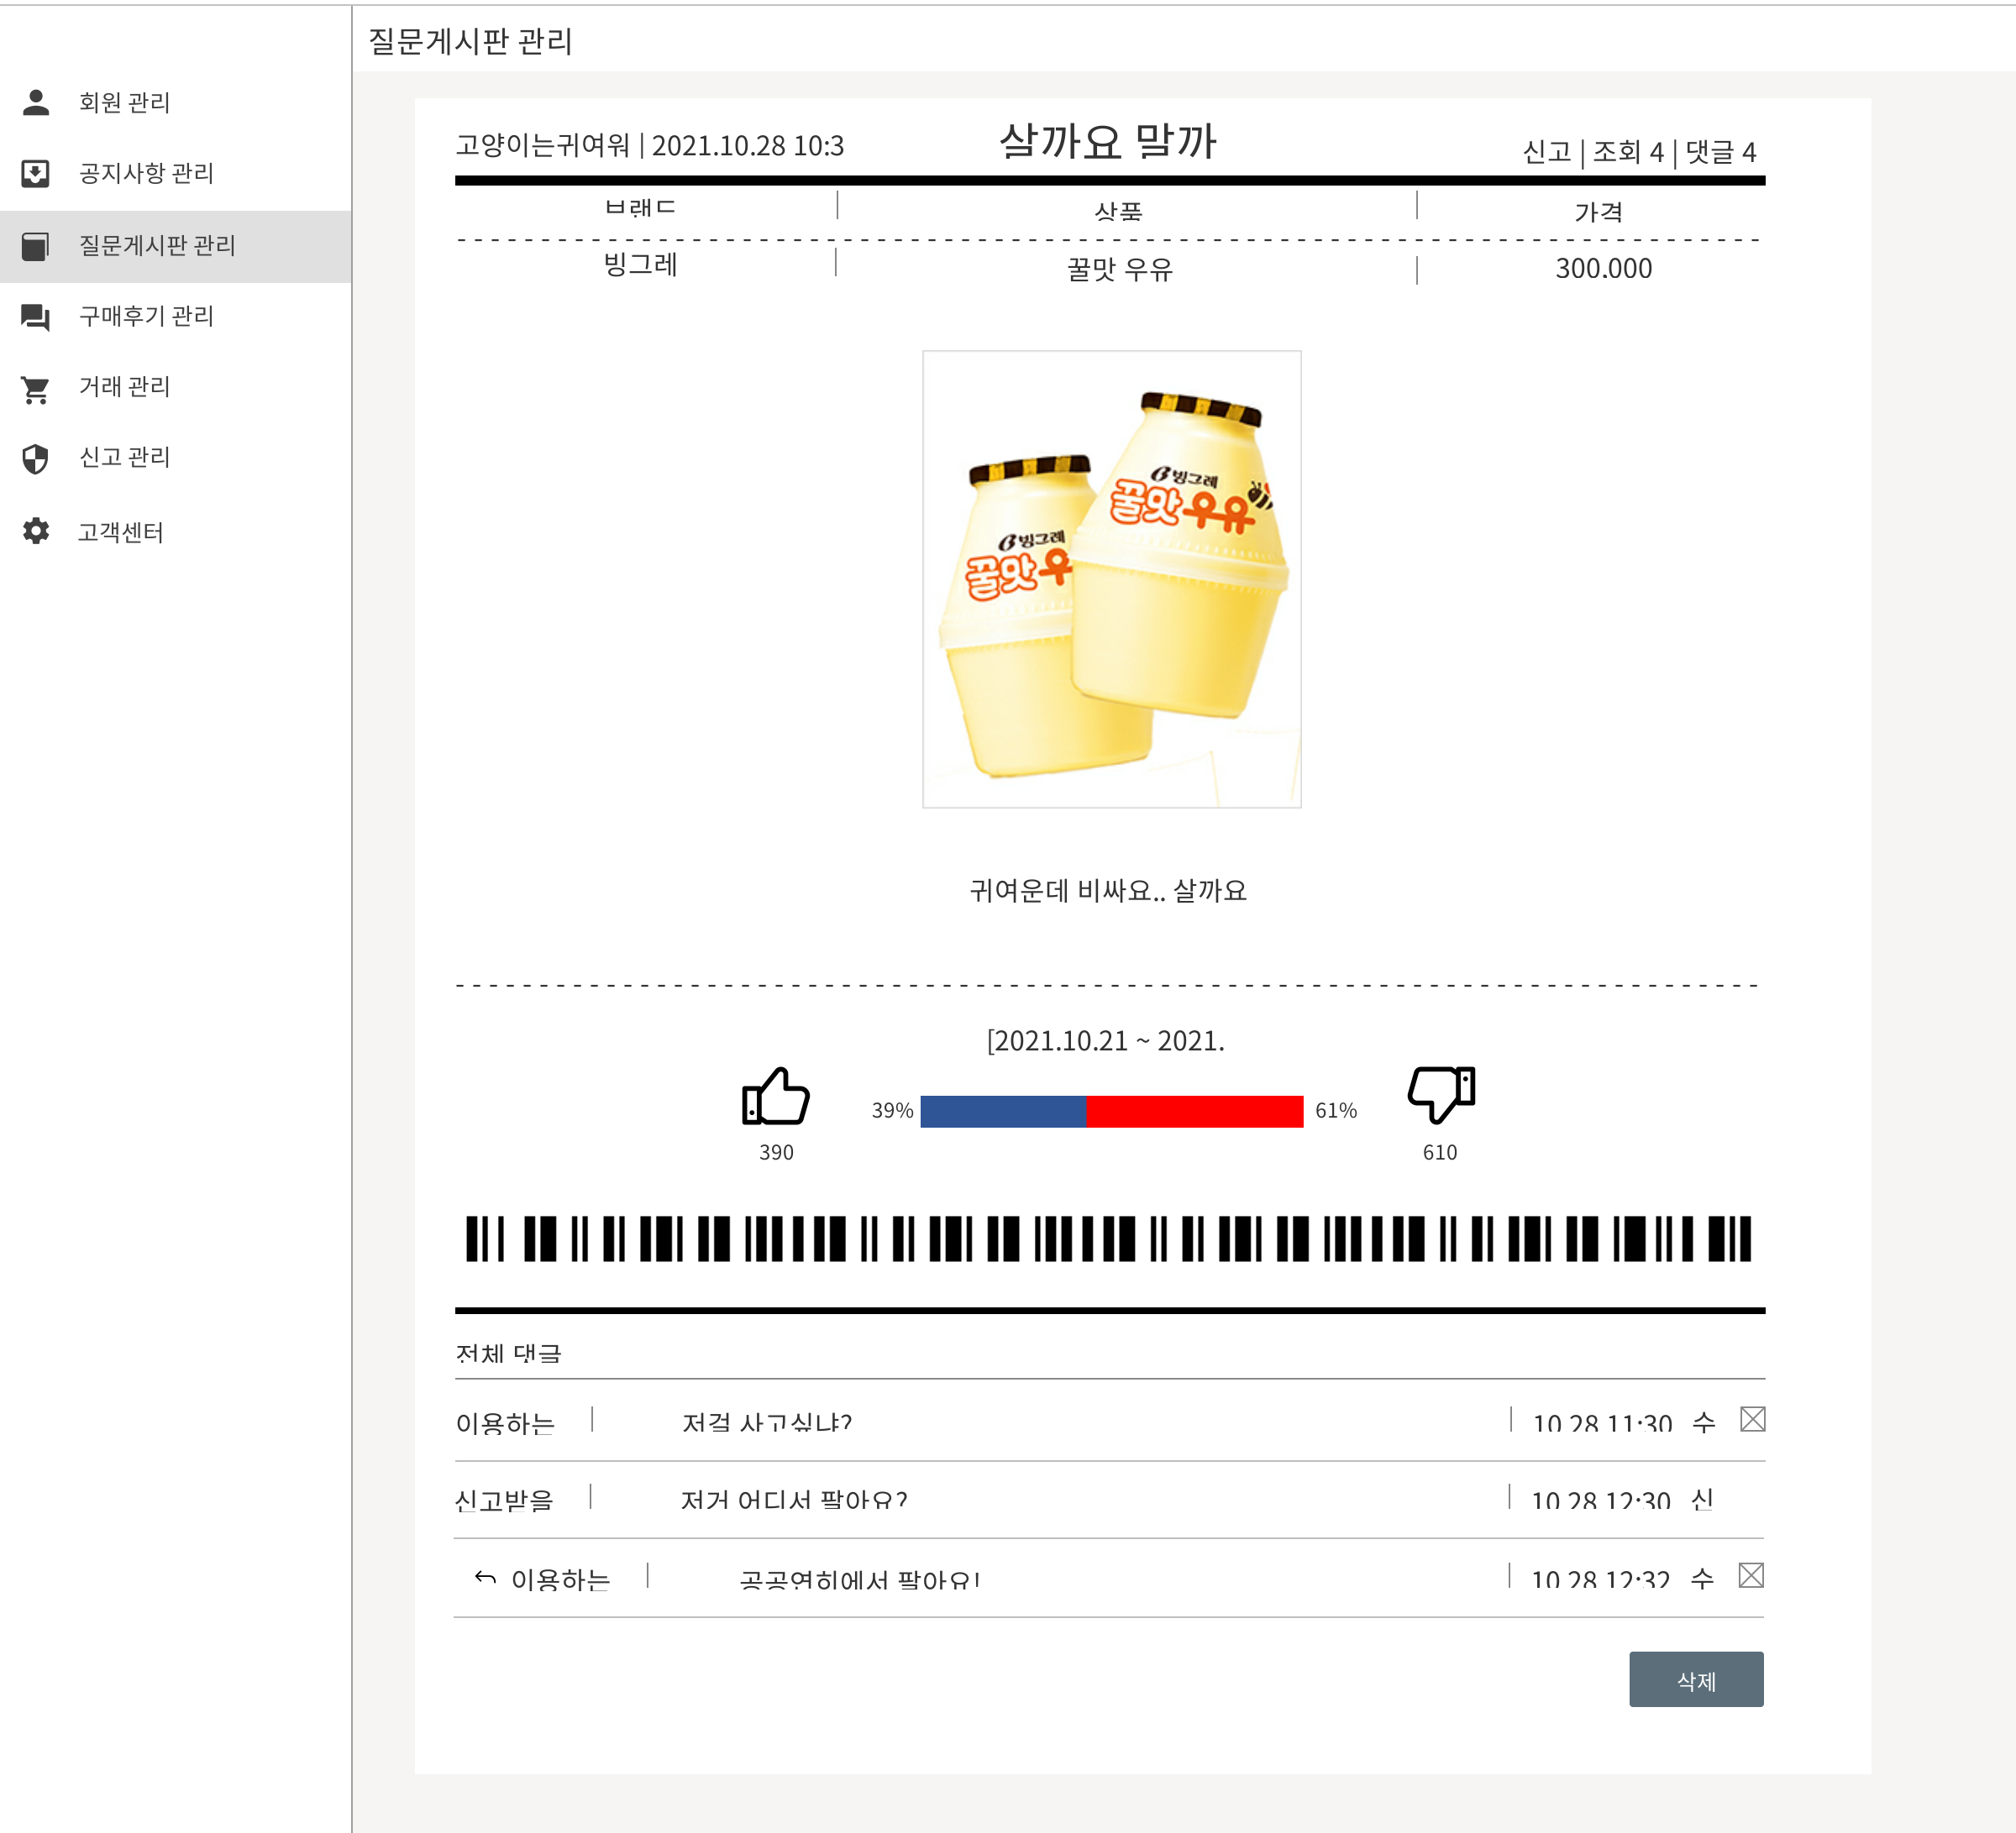
단위 업무 | 관리자 – 질문게시판 상세 | 작성자 | 김나은 | 화면 설계
 |  |  |  | 질문게시판 목록 상세 - 질문게시판 목록 조회에서 제목 선택 시 노출되는 페이지 2. 삭제 버튼 질문게시판 상세 오른쪽 하단 삭제 버튼
1
2

Slide 36
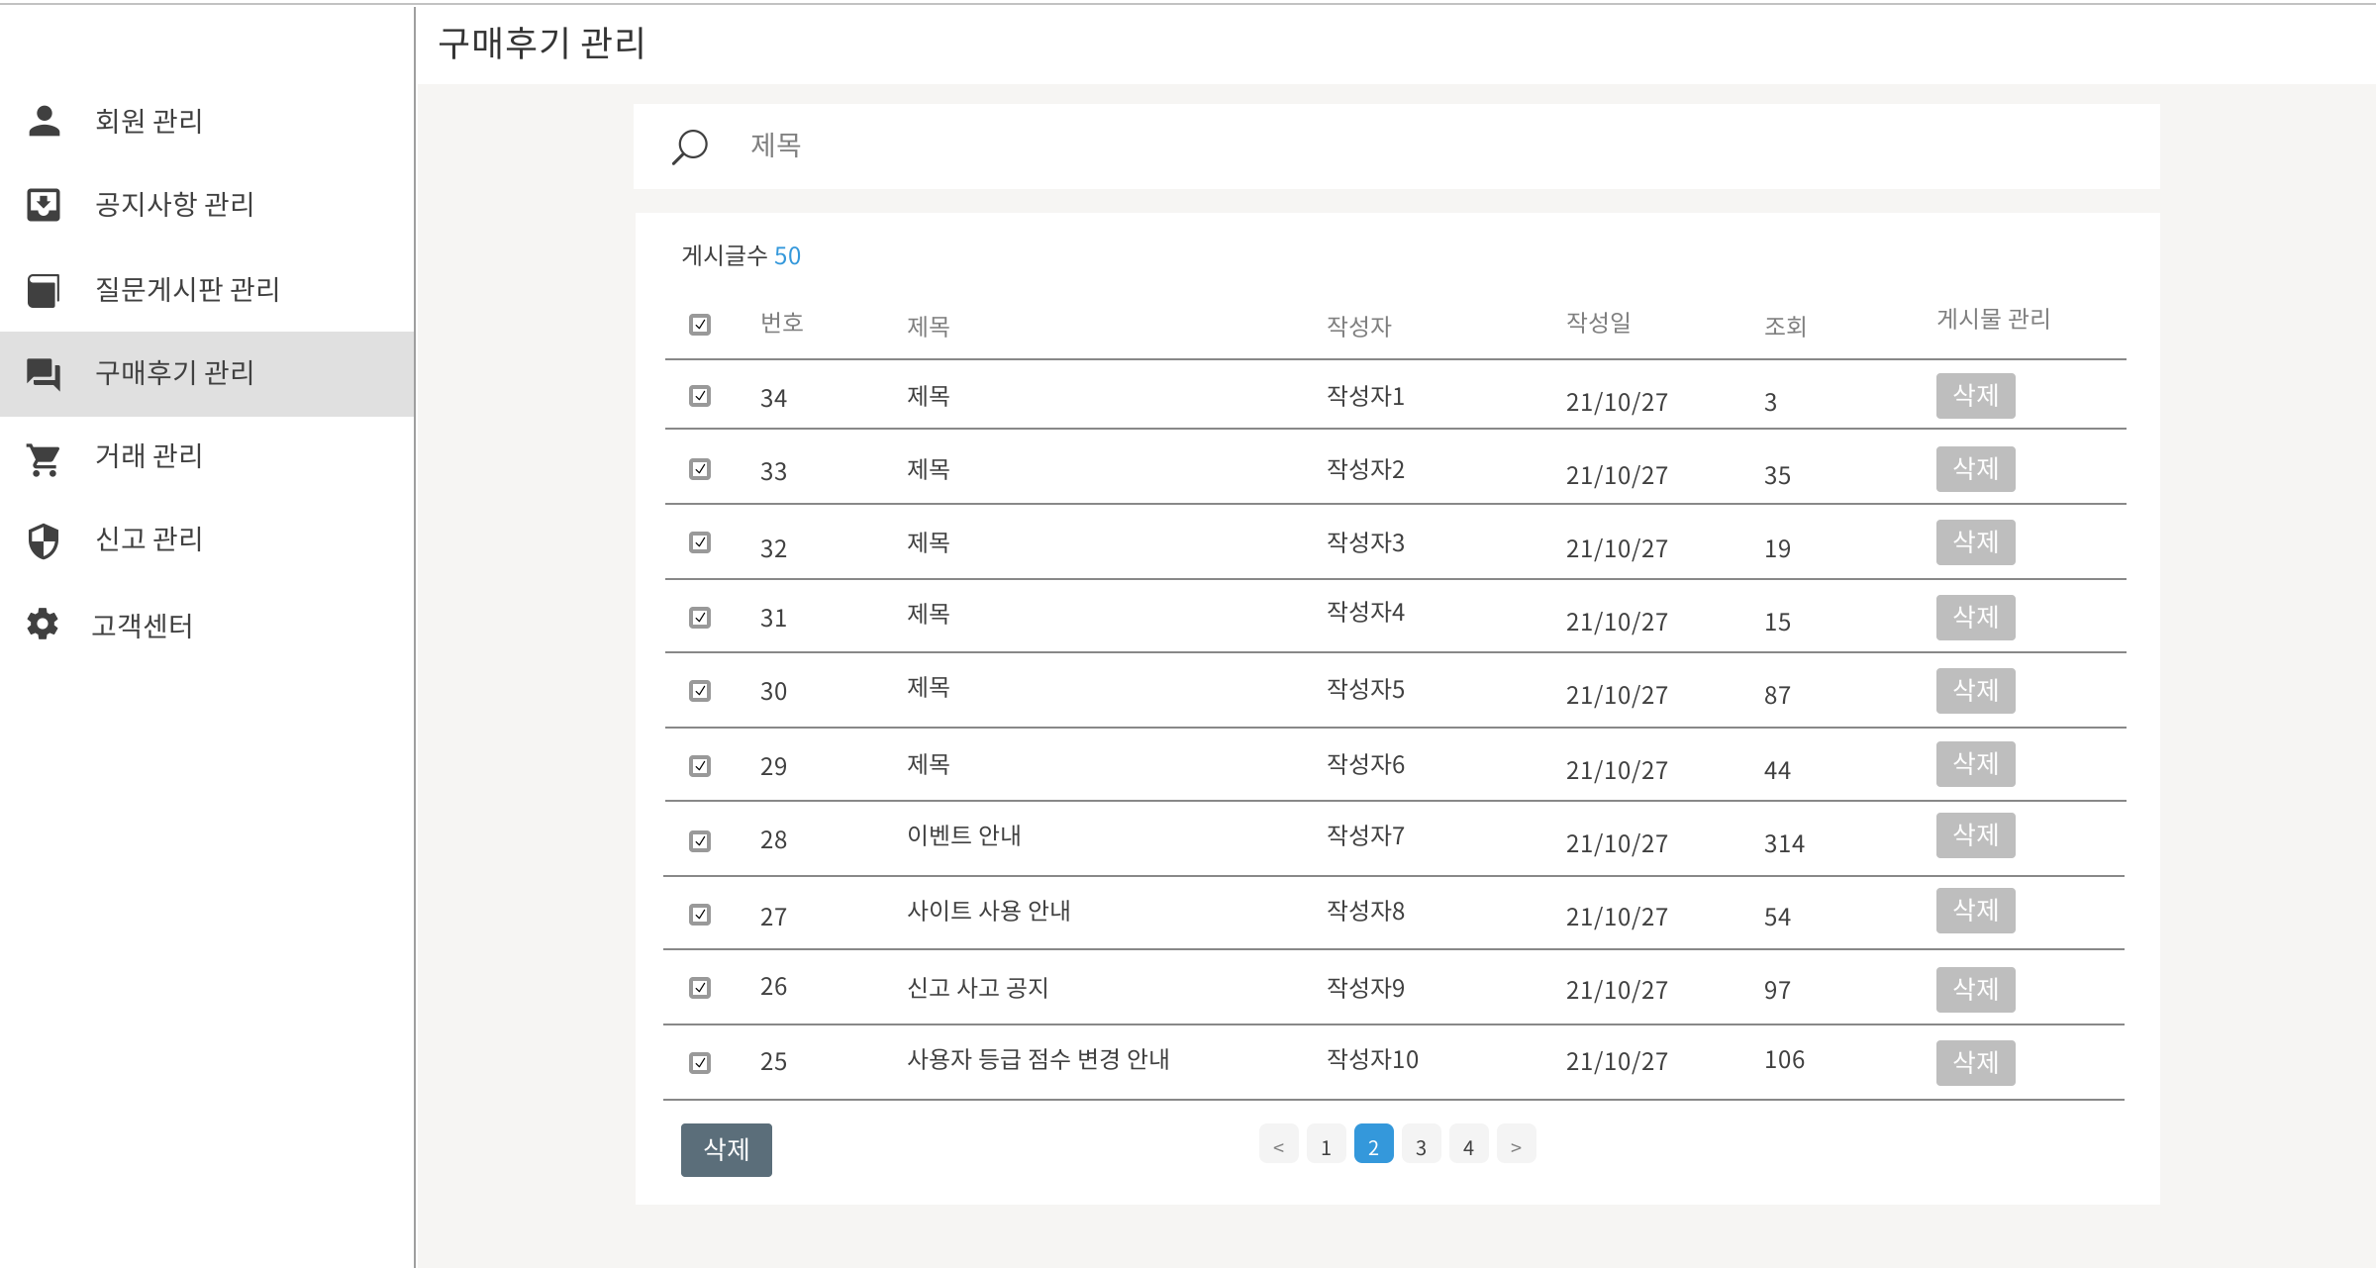
단위 업무 | 관리자 – 구매후기 목록 | 작성자 | 김나은 | 화면 설계
 |  |  |  | 구매후기 목록 - 구매후기 목록 조회 2. 검색창 - 구매후기게시판 제목 조회 기능 3. 게시글수 표시 - 전체 게시글 수로 표시 4. 체크박스 기능 - 체크박스로 부분 선택 및 전체 선택 5. 삭제 버튼 체크박스에서 선택한 게시글 삭제 버튼 6. 게시물 관리 - 게시물 별 삭제 버튼
1
2
3
6
4
5

Slide 37
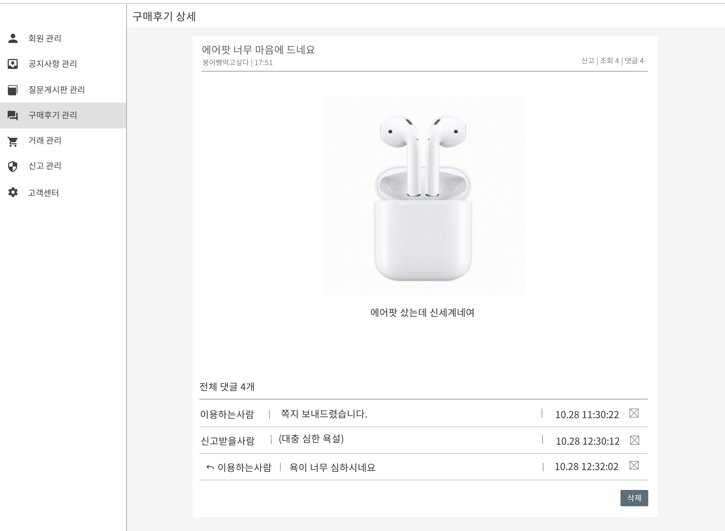
단위 업무 | 관리자 – 구매후기 상세 | 작성자 | 김나은 | 화면 설계
 |  |  |  | 구매후기 게시판 목록 상세 - 구매후기 게시판 목록 조회에서 제목 선택 시 노출되는 페이지 2. 삭제 버튼 구매후기 상세 오른쪽 하단 삭제 버튼
1
2

Slide 38
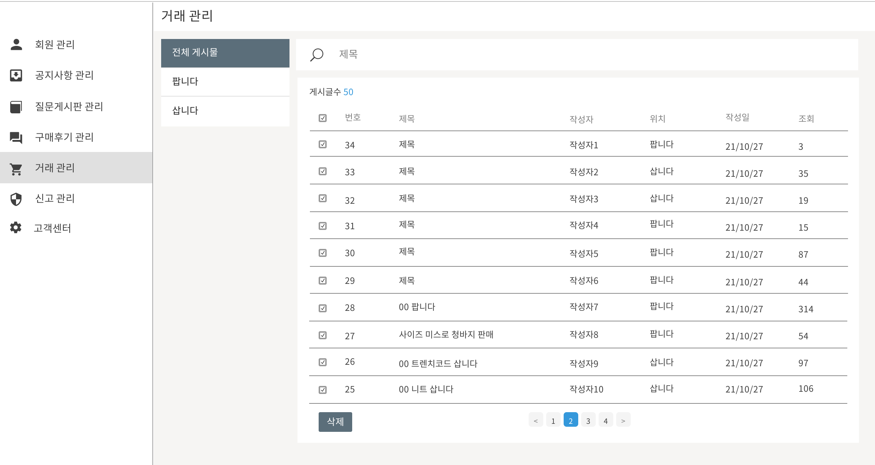
단위 업무 | 관리자 – 거래게시판 목록 | 작성자 | 김나은 | 화면 설계
 |  |  |  | 거래게시판 목록 - 거래게시판 목록 조회 2. 게시물 옵션 선택 - 전체게시물, 팝니다, 삽니다 게시물 옵션 선택 3. 검색창 - 거래게시판 제목 조회 기능 4. 게시글수 표시 - 전체 게시글 수로 표시 5. 체크박스 기능 - 체크박스로 부분 선택 및 전체 선택 6. 삭제 버튼 체크박스에서 선택한 게시글 삭제 버튼
1
3
4
2
5
6

Slide 39
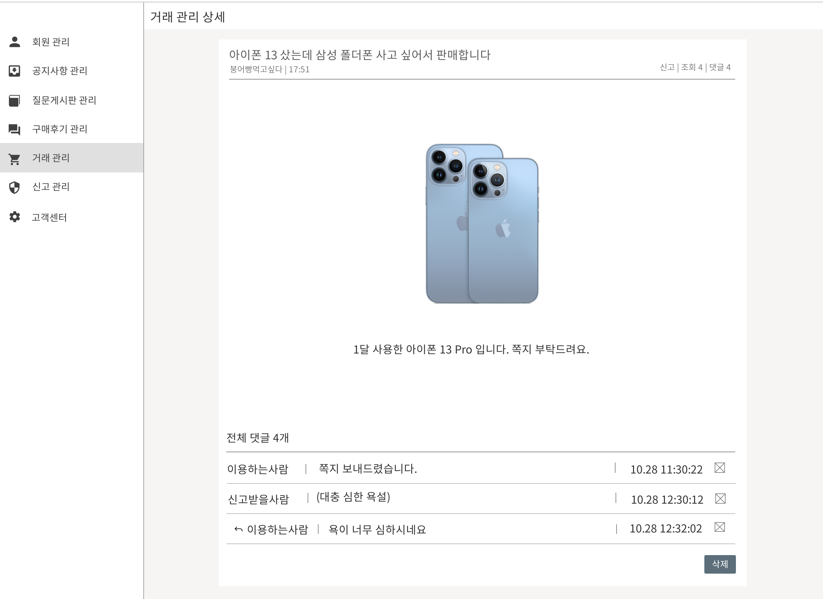
단위 업무 | 관리자 – 거래게시판 상세 | 작성자 | 김나은 | 화면 설계
 |  |  |  | 거래게시판 목록 상세 - 거래게시판 목록 조회에서 제목 선택 시 노출되는 페이지 2. 삭제 버튼 거래게시판 상세 오른쪽 하단 삭제 버튼
1
2

Slide 40
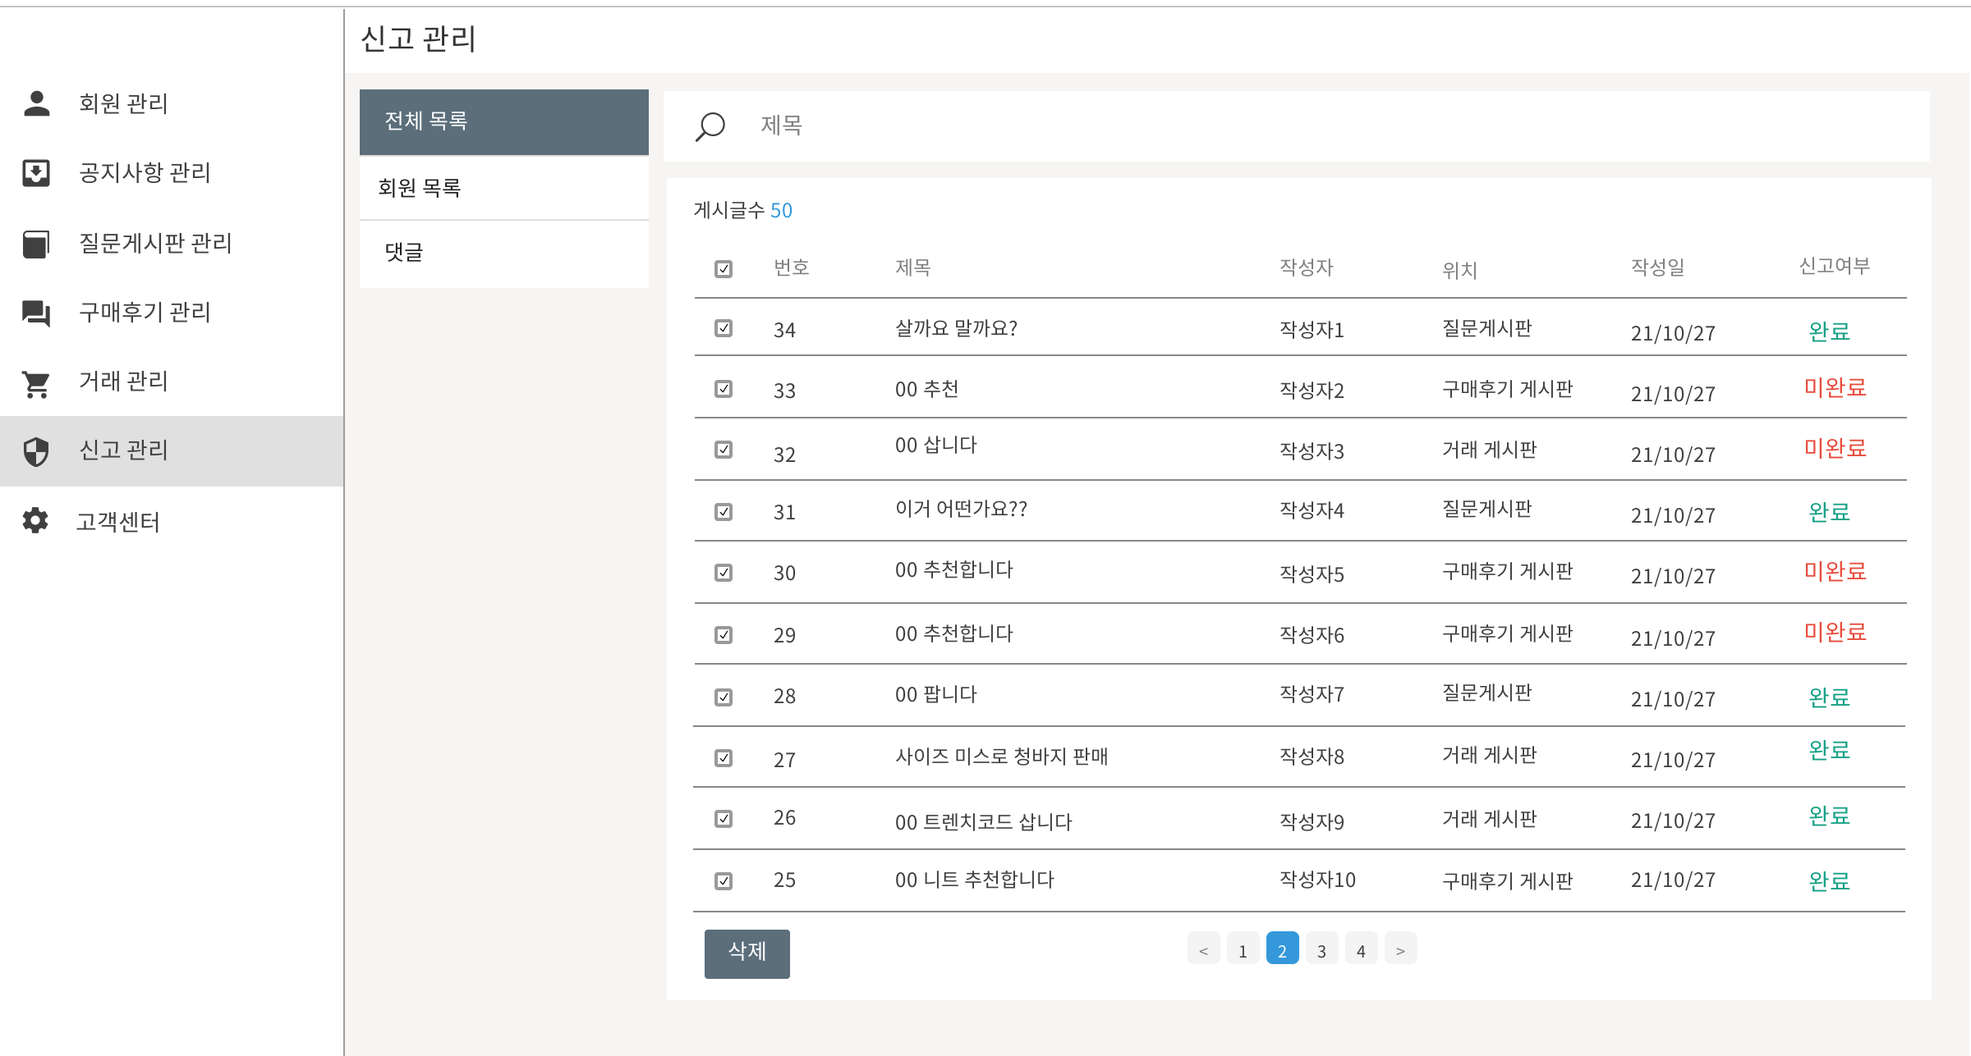
단위 업무 | 관리자 – 신고게시판 목록 | 작성자 | 김나은 | 화면 설계
 |  |  |  | 신고게시판 목록 - 신고게시판 목록 조회 2. 전체목록 옵션 선택 - 회원 목록, 댓글 옵션 선택 3. 검색창 - 거래게시판 제목 조회 기능 4. 게시글수 표시 - 전체 게시글 수로 표시 5. 신고여부 - 신고처리 여부 완료, 미완료로 표시 6. 체크박스 기능 - 체크박스로 부분 선택 및 전체 선택 7. 삭제 버튼 체크박스에서 선택한 게시글 삭제 버튼
1
3
4
5
2
6
7

Slide 41
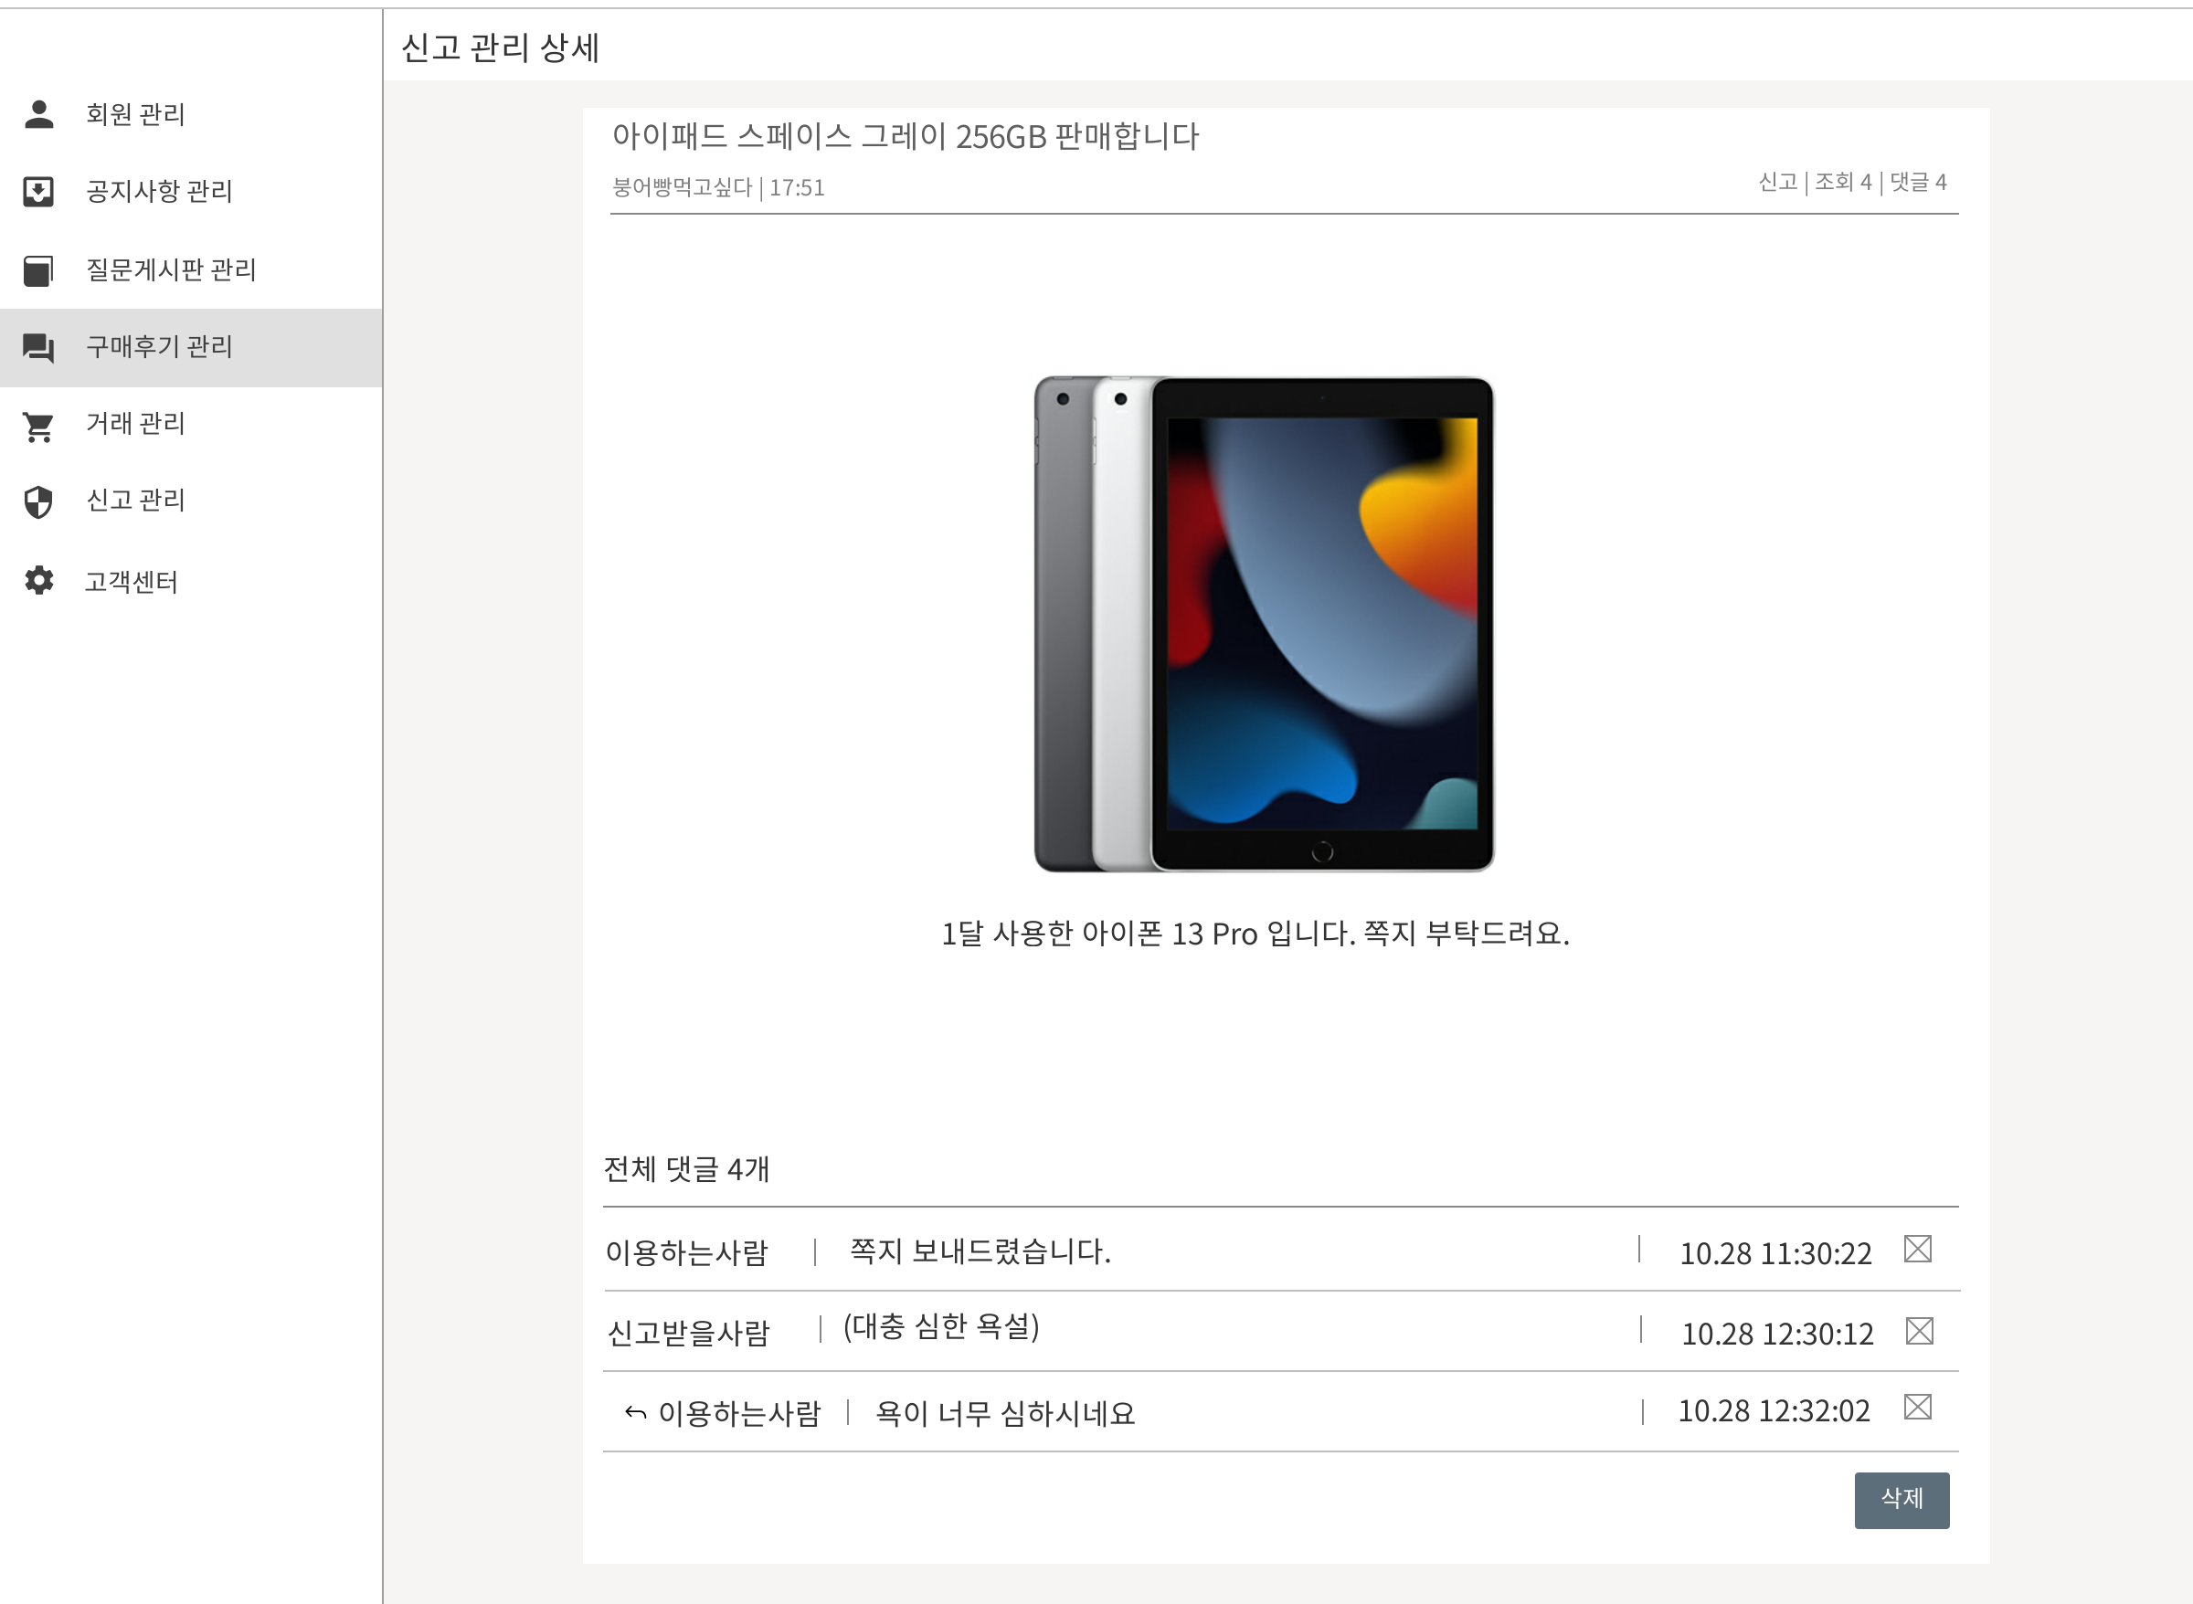
단위 업무 | 관리자 – 신고게시판 상세 | 작성자 | 김나은 | 화면 설계
 |  |  |  | 신고게시판 목록 상세 - 신고게시판 목록 조회에서 제목 선택 시 노출되는 페이지 2. 삭제 버튼 신고게시판 상세 오른쪽 하단 삭제 버튼
1
2

Slide 42
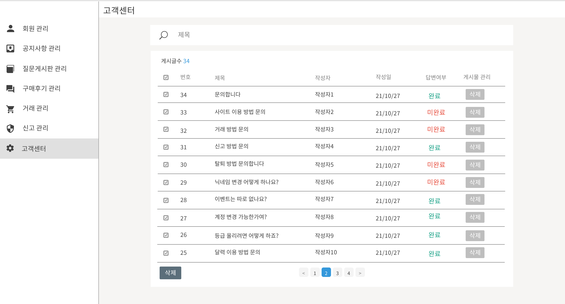
단위 업무 | 관리자 – 고객센터 | 작성자 | 김나은 | 화면 설계
 |  |  |  | 고객센터 목록 - 고객센터 목록 조회 2. 검색창 - 고객센터 제목 조회 기능 3. 게시글수 표시 - 전체 게시글 수로 표시 4. 답변여부 - 답변처리 여부 완료, 미완료로 표시 5. 체크박스 기능 - 체크박스로 부분 선택 및 전체 선택 6. 삭제 버튼 체크박스에서 선택한 게시글 삭제 버튼
1
2
3
4
5
6

Slide 43
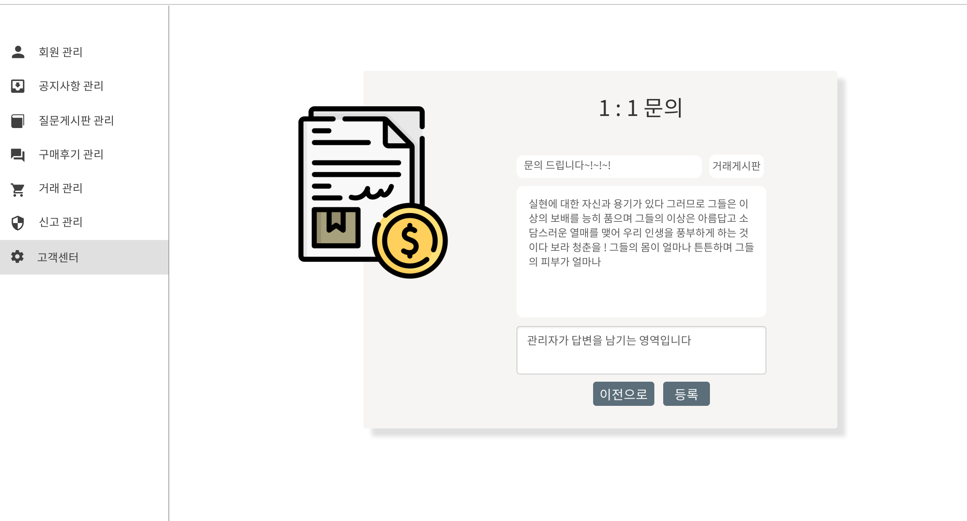
단위 업무 | 관리자 – 고객센터 | 작성자 | 김나은 | 화면 설계
 |  |  |  | 1:1문의 목록 상세 - 고객센터 목록 조회에서 제목 선택 시 노출되는 페이지 2. 관리자 답변 작성 회원의 문의 내용에 대한 답변 작성 3. 답변 등록 버튼 작성한 답변 등록 버튼
1
2
3

Slide 44

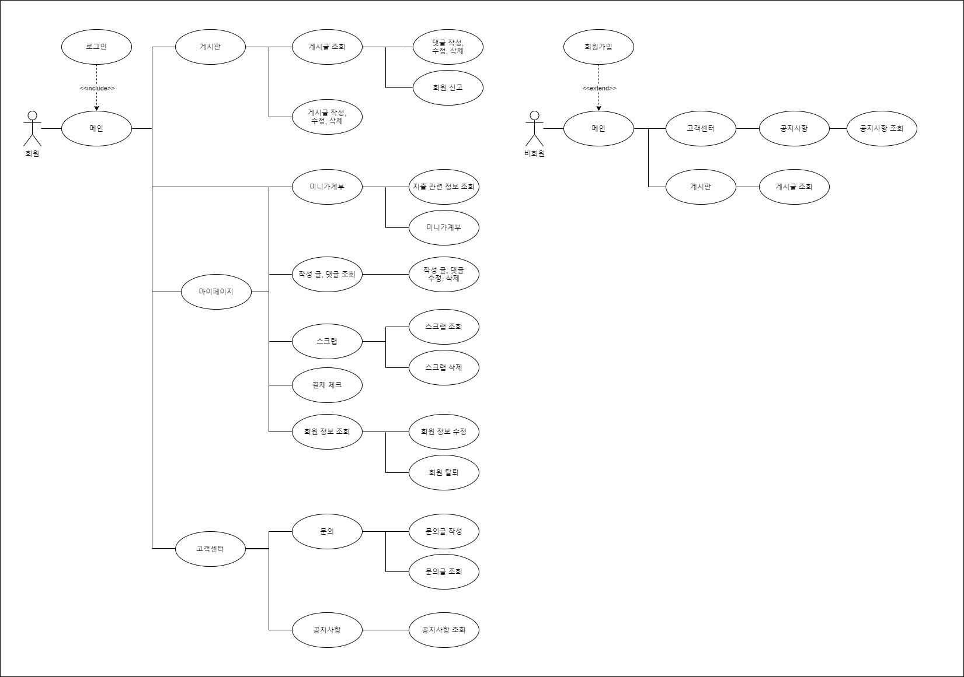
유스케이스 다이어그램
홈페이지 전체 흐름

Slide 45
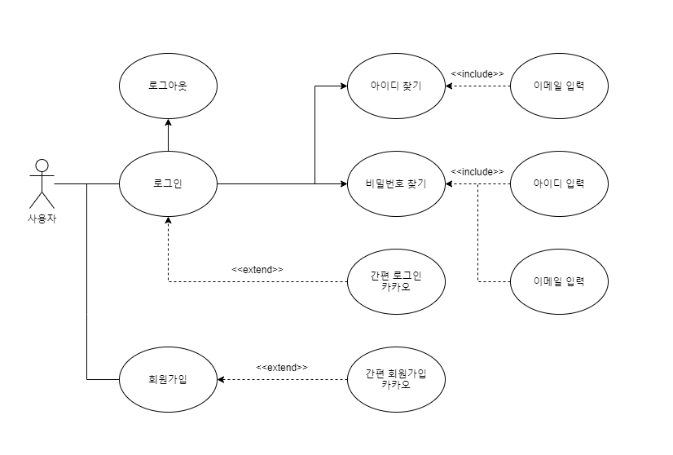
유스케이스 다이어그램
로그인 / 회원가입

Slide 46
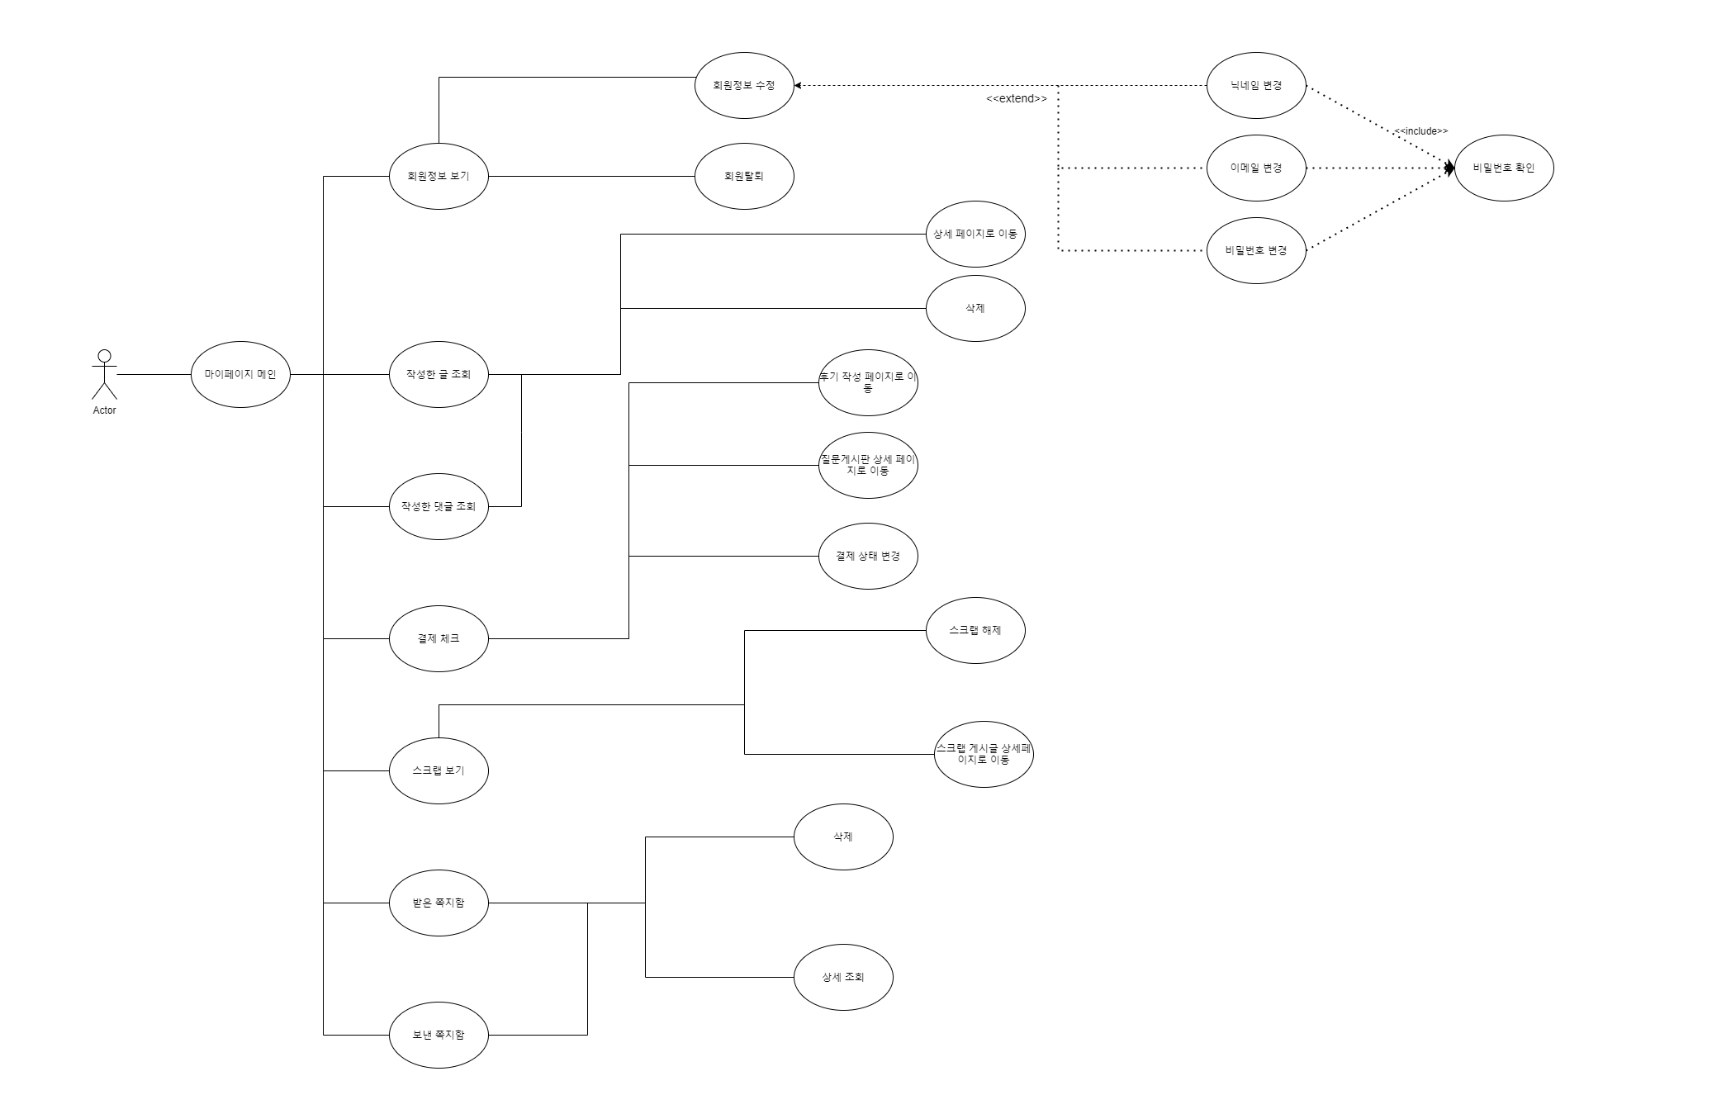
유스케이스 다이어그램
마이페이지

Slide 47
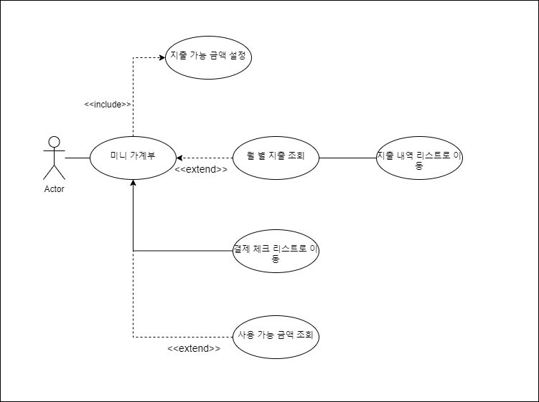
유스케이스 다이어그램
미니가계부

Slide 48
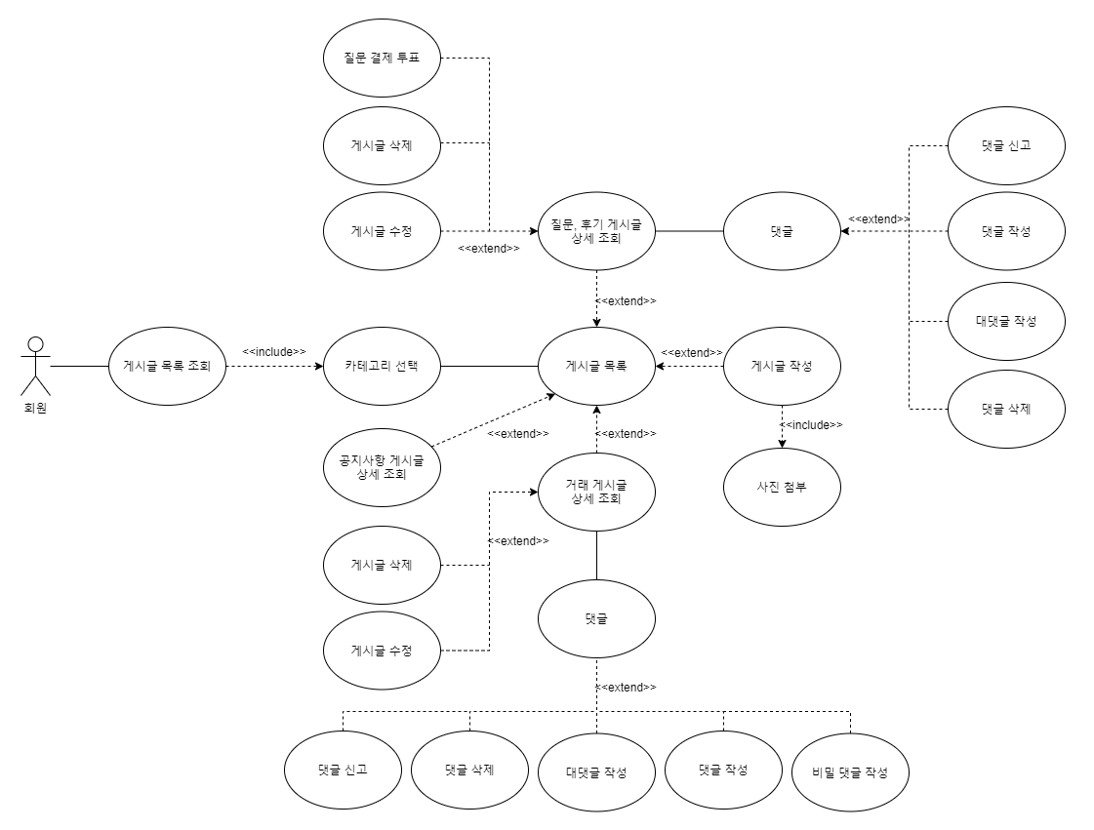
유스케이스 다이어그램
게시판

Slide 49
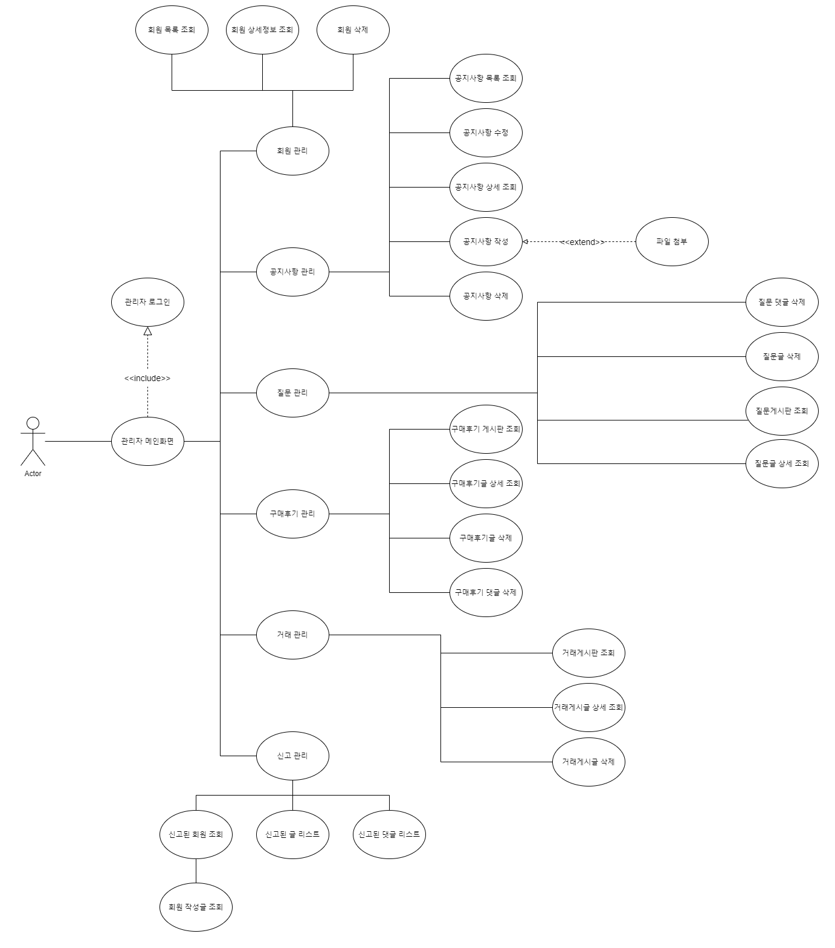
유스케이스 다이어그램
관리자 페이지

Slide 50

설계
01 클래스 다이어그램
02 시퀀스 다이어그램
03 ER 다이어그램

Slide 51
클래스 다이어그램

Slide 52
시퀀스 다이어그램

Slide 53
ER 다이어그램

Slide 54

구현
01 시연
02 개발 환경
03 조원 소개 및 소감

Slide 55
이다영
김나은
김성호
여도희
유지원
소감
소감
소감
소감
소감
구현 기능
구현 기능
구현 기능
구현 기능
구현 기능
구현 기능
구현 기능
구현 기능
구현 기능
구현 기능
구현 기능
구현 기능
구현 기능
구현 기능
구현 기능
구현 기능
구현 기능
구현 기능
구현 기능
구현 기능

Slide 56




